Slide 1
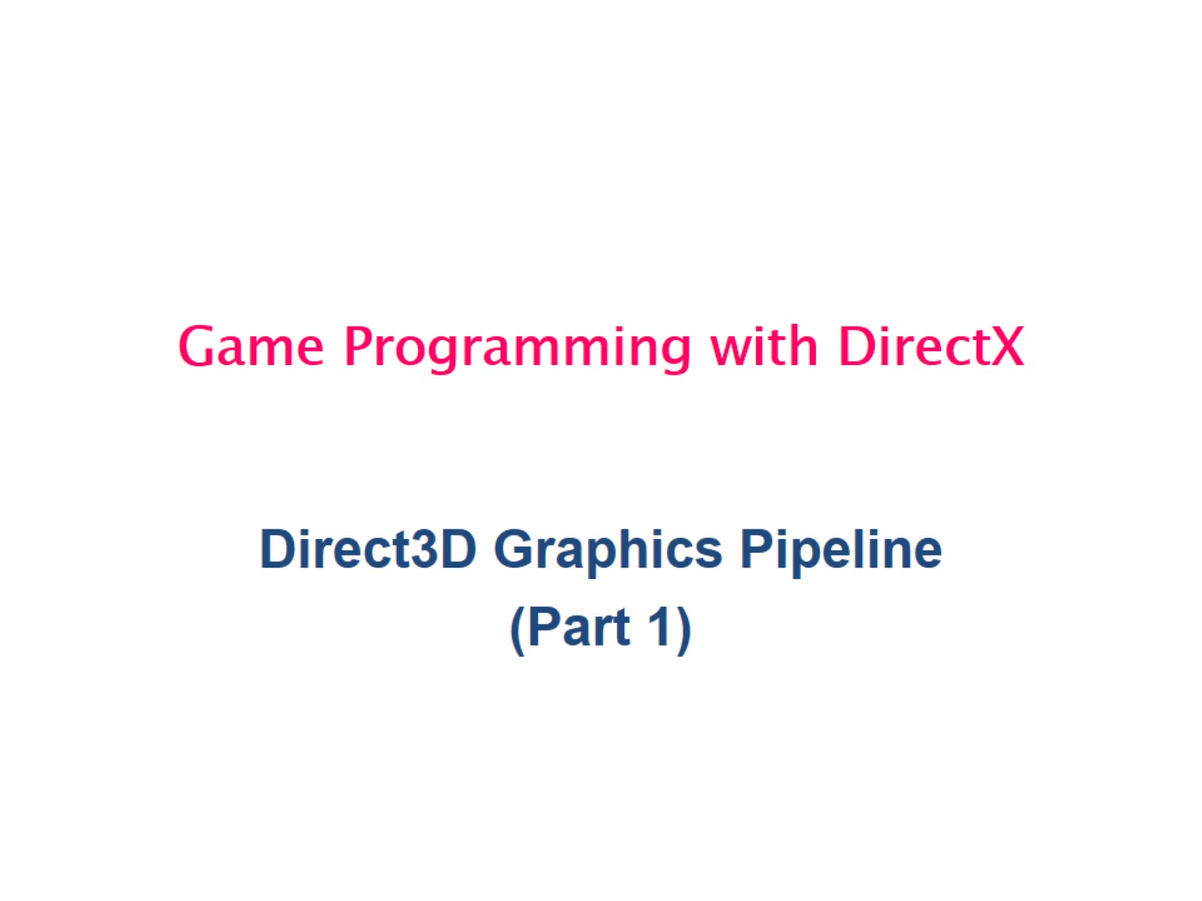
Game Programming with DirectX

Slide 2
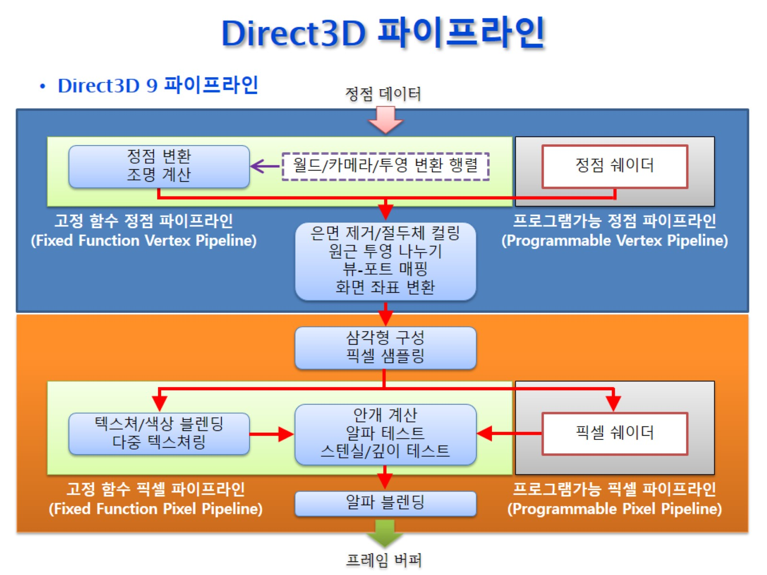
Direct3D 파이프라인

Slide 3
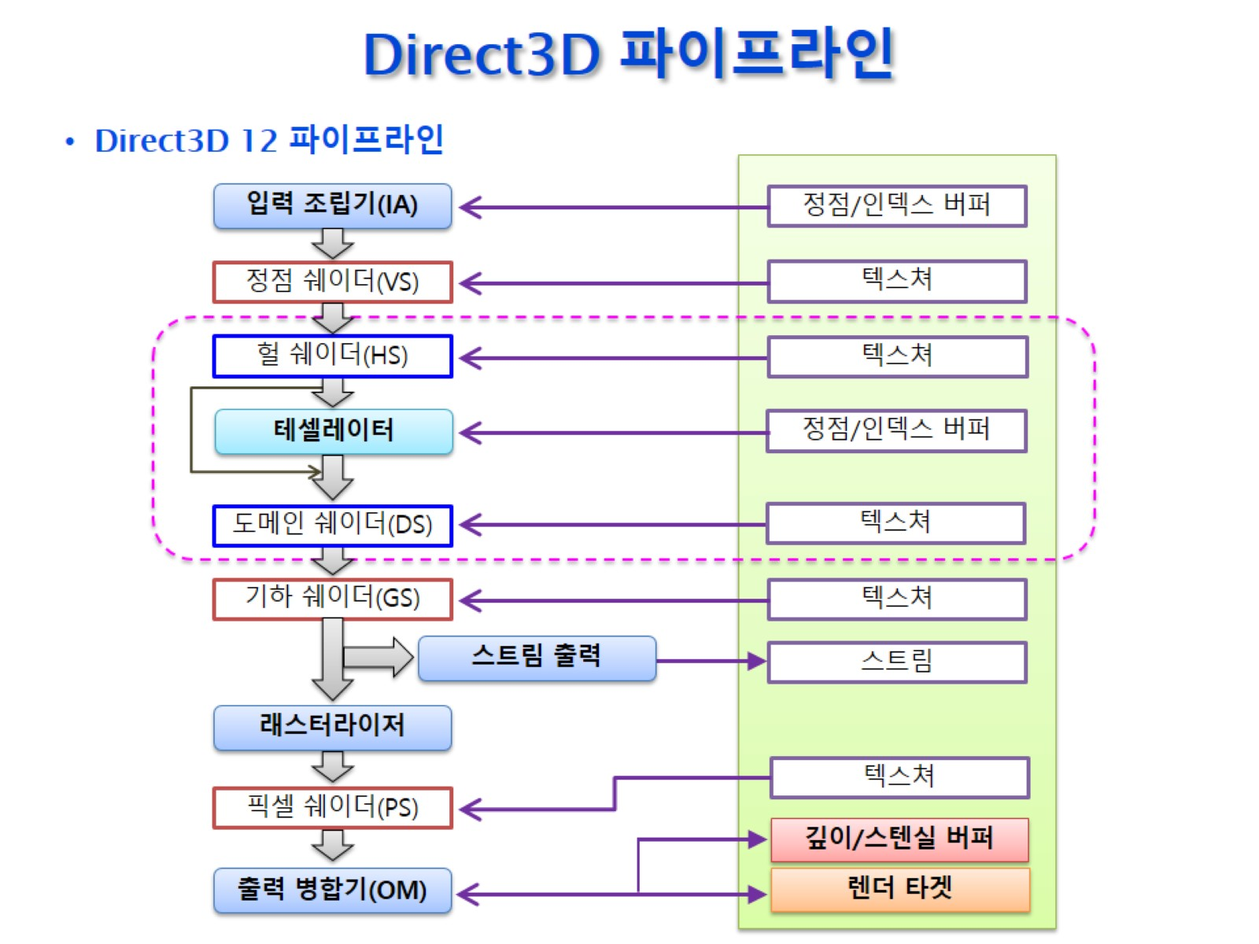
Direct3D 파이프라인

Slide 4
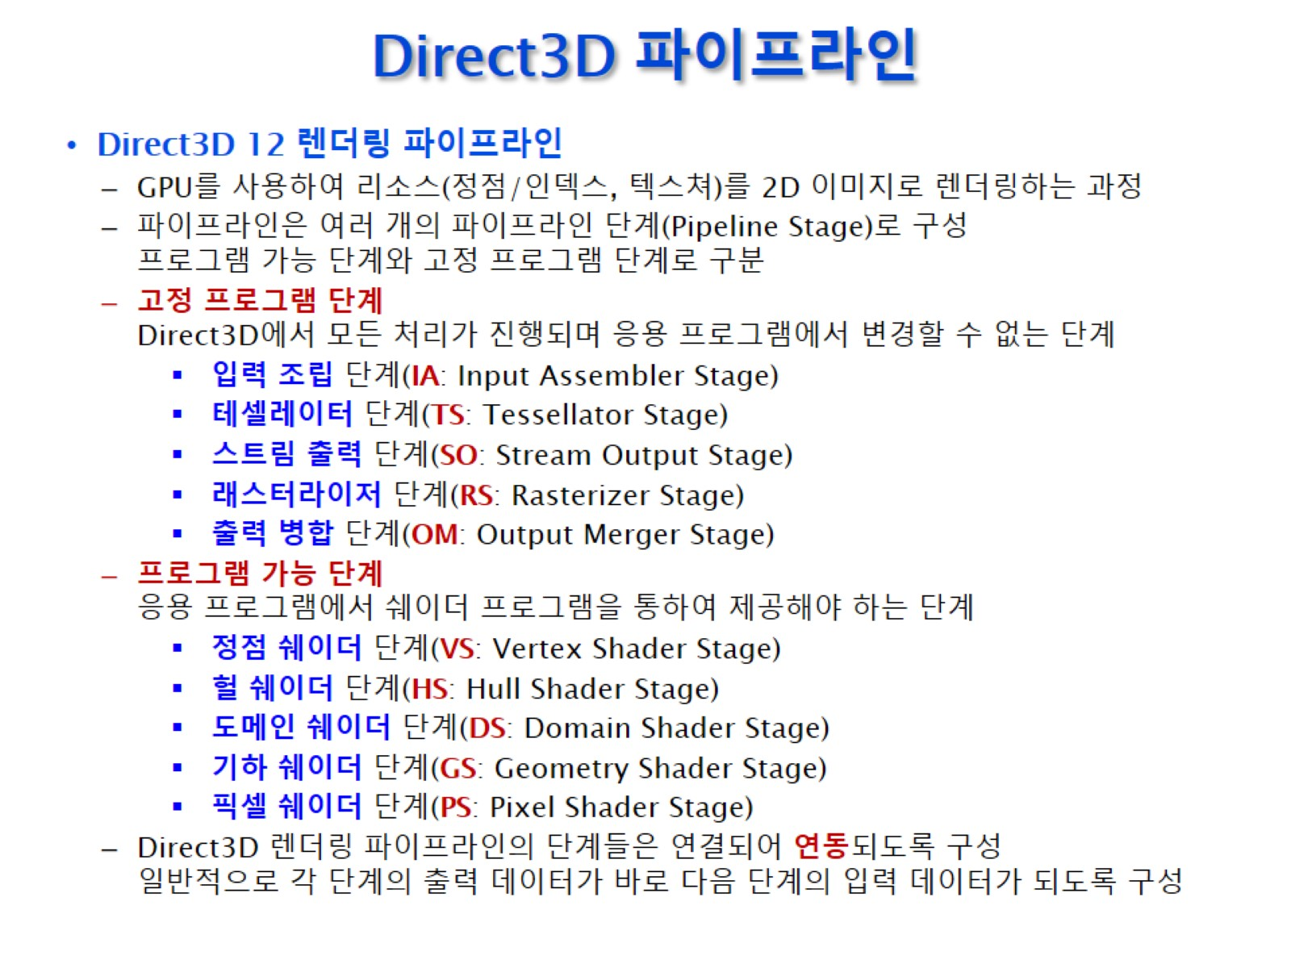
Direct3D 파이프라인

Slide 5
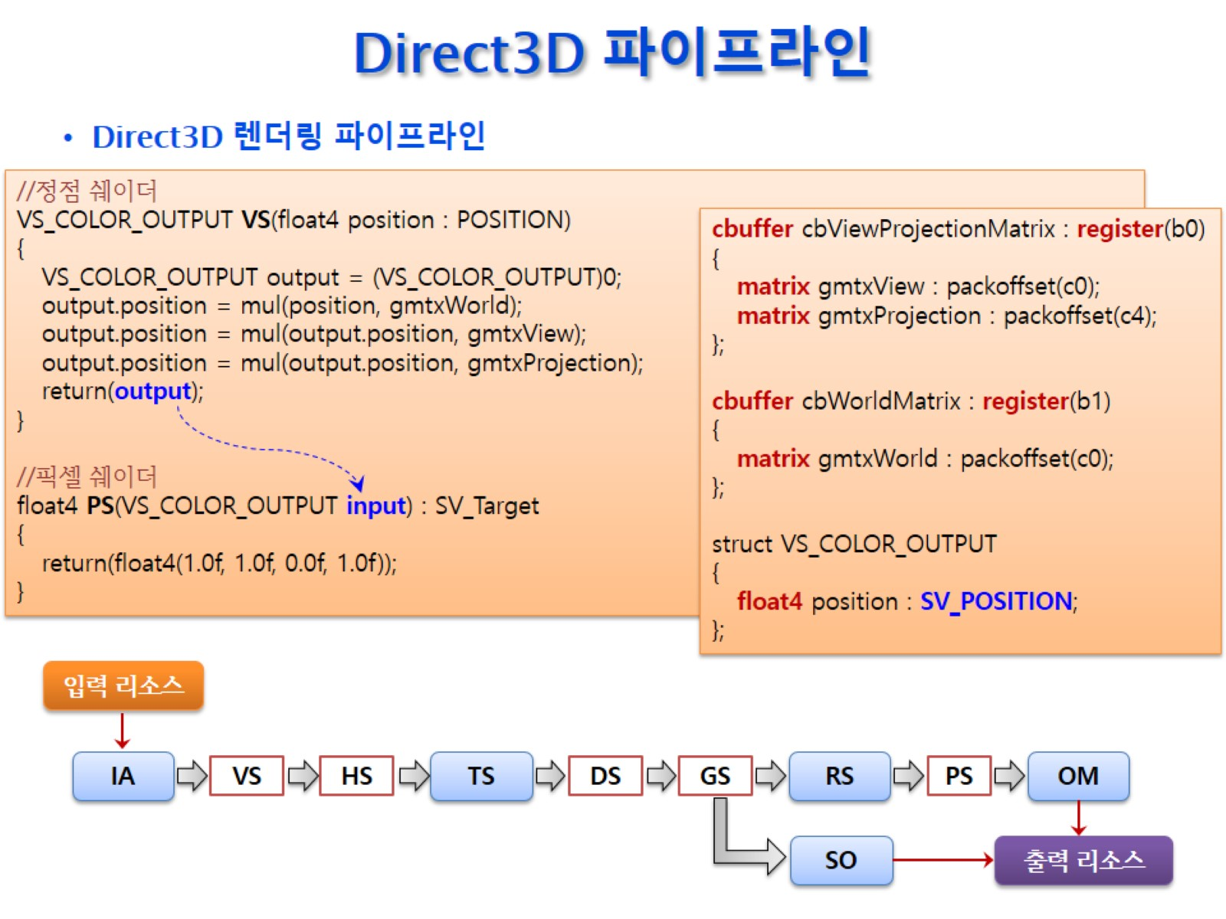
Direct3D 파이프라인

Slide 6
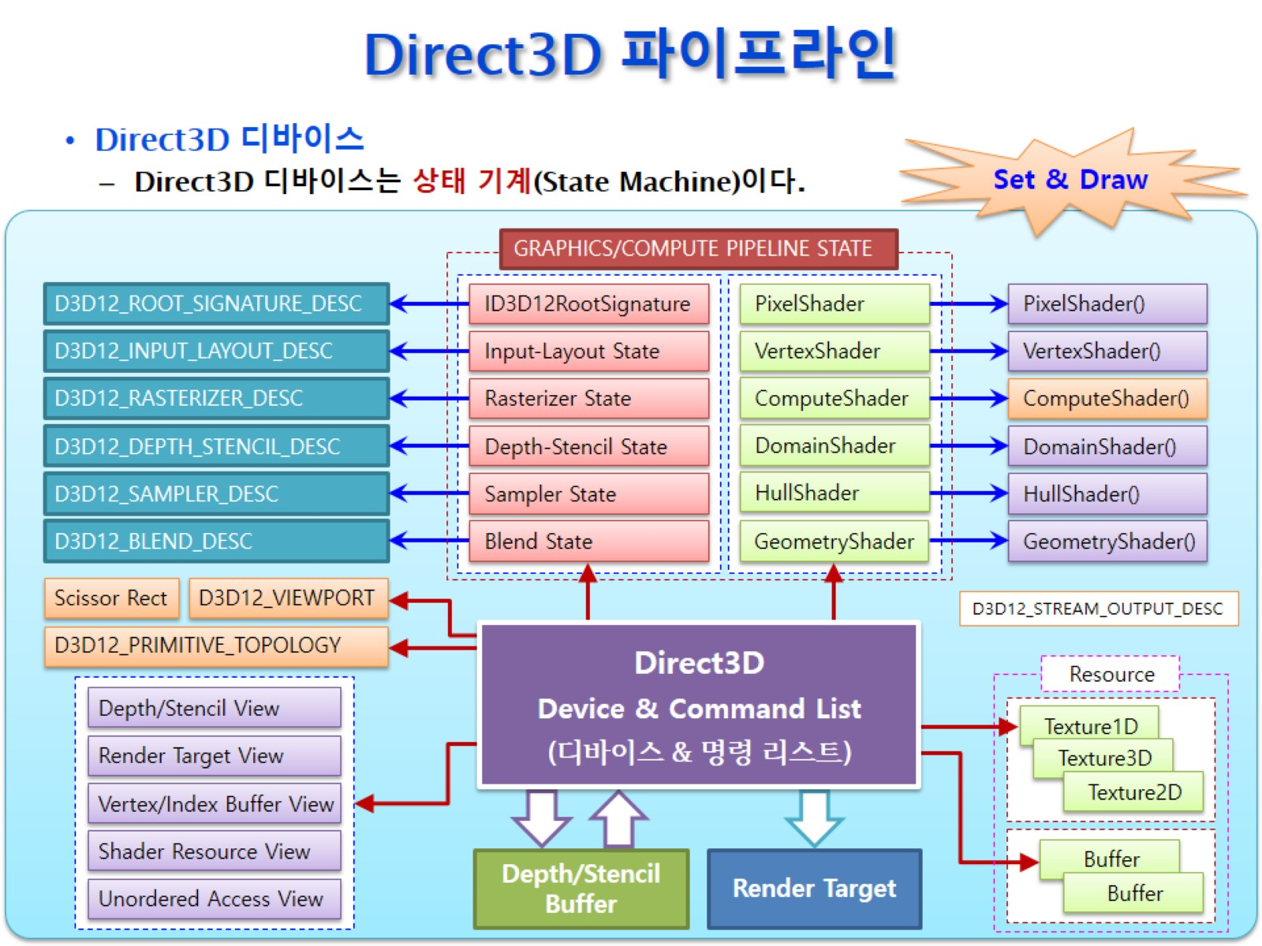
Direct3D 파이프라인

Slide 7
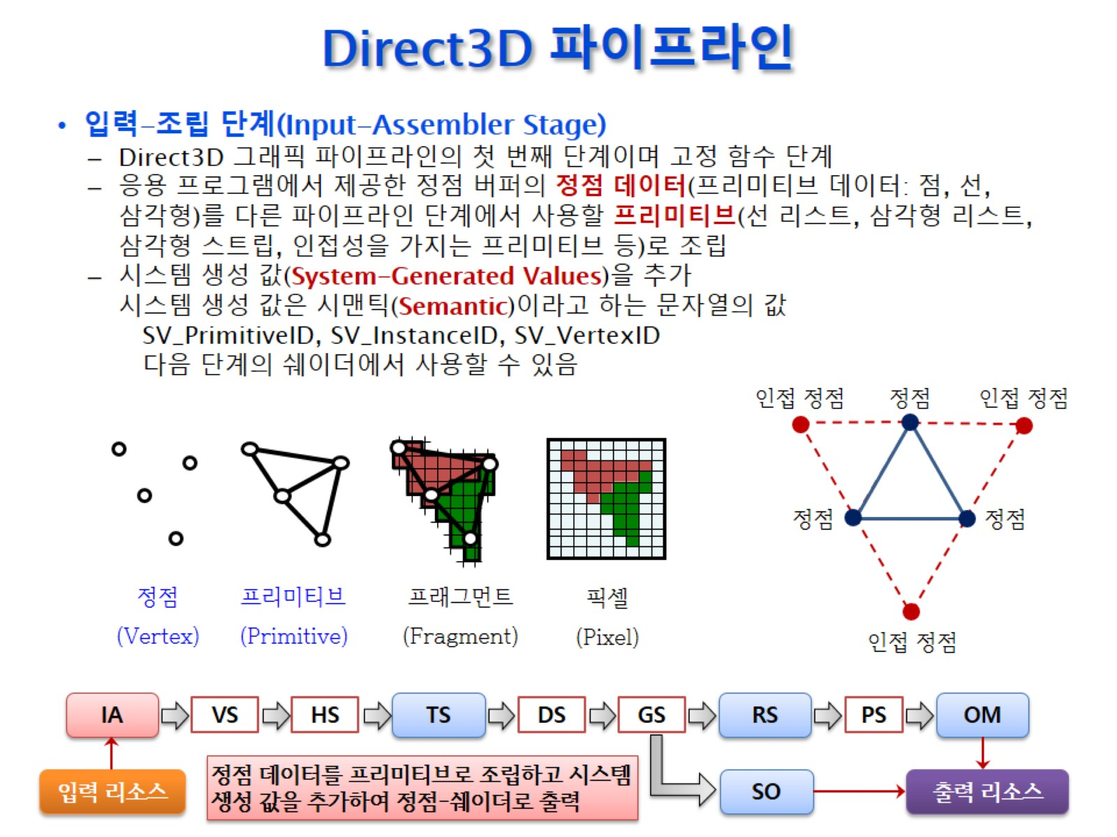
Direct3D 파이프라인

Slide 8
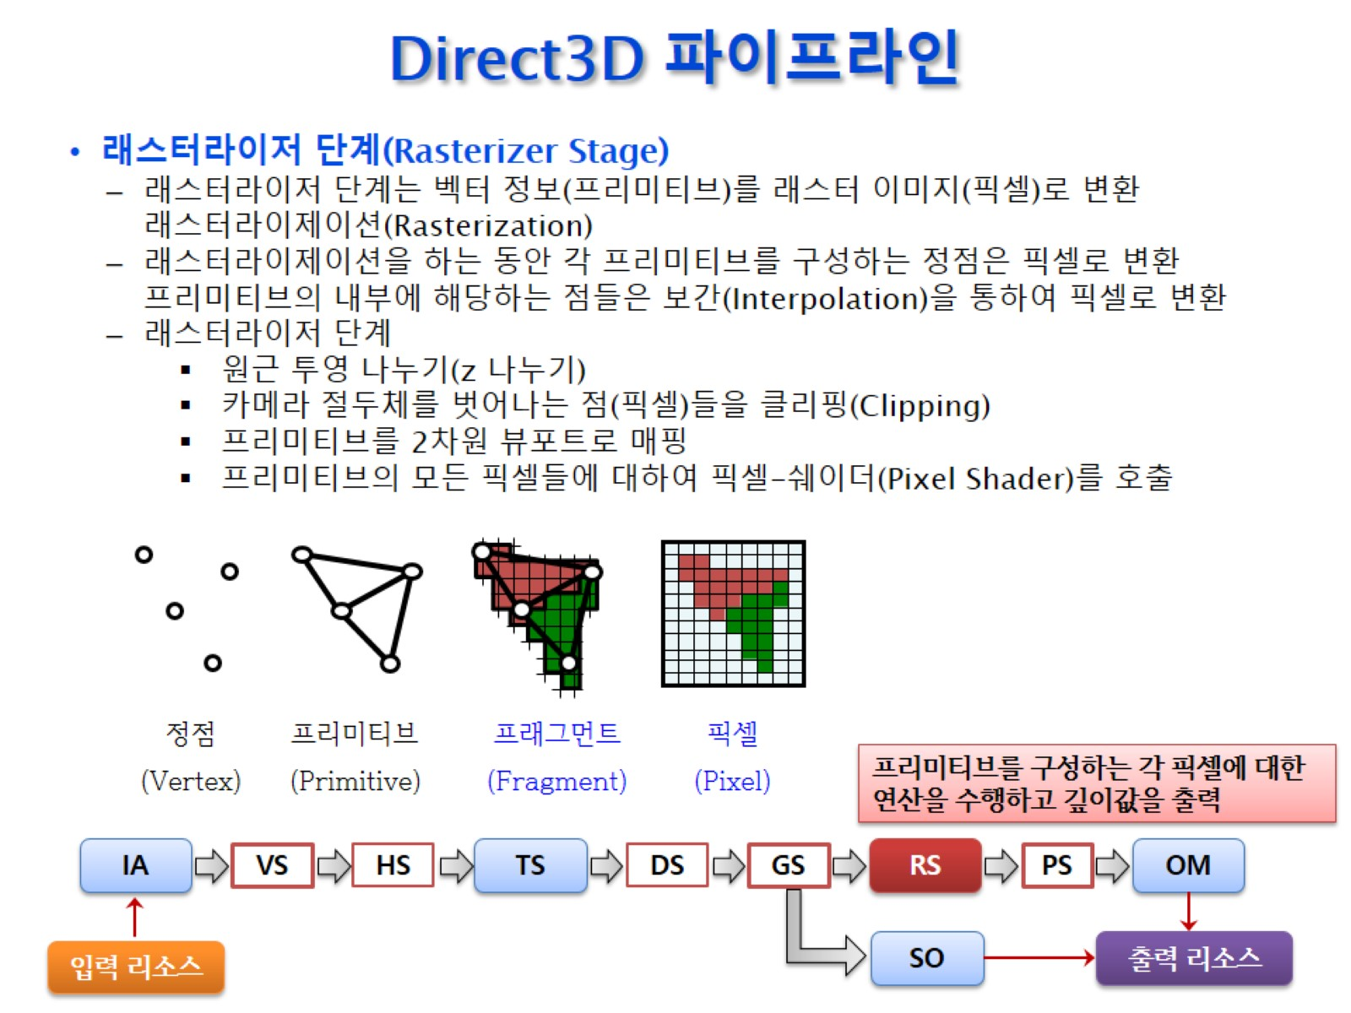
Direct3D 파이프라인

Slide 9
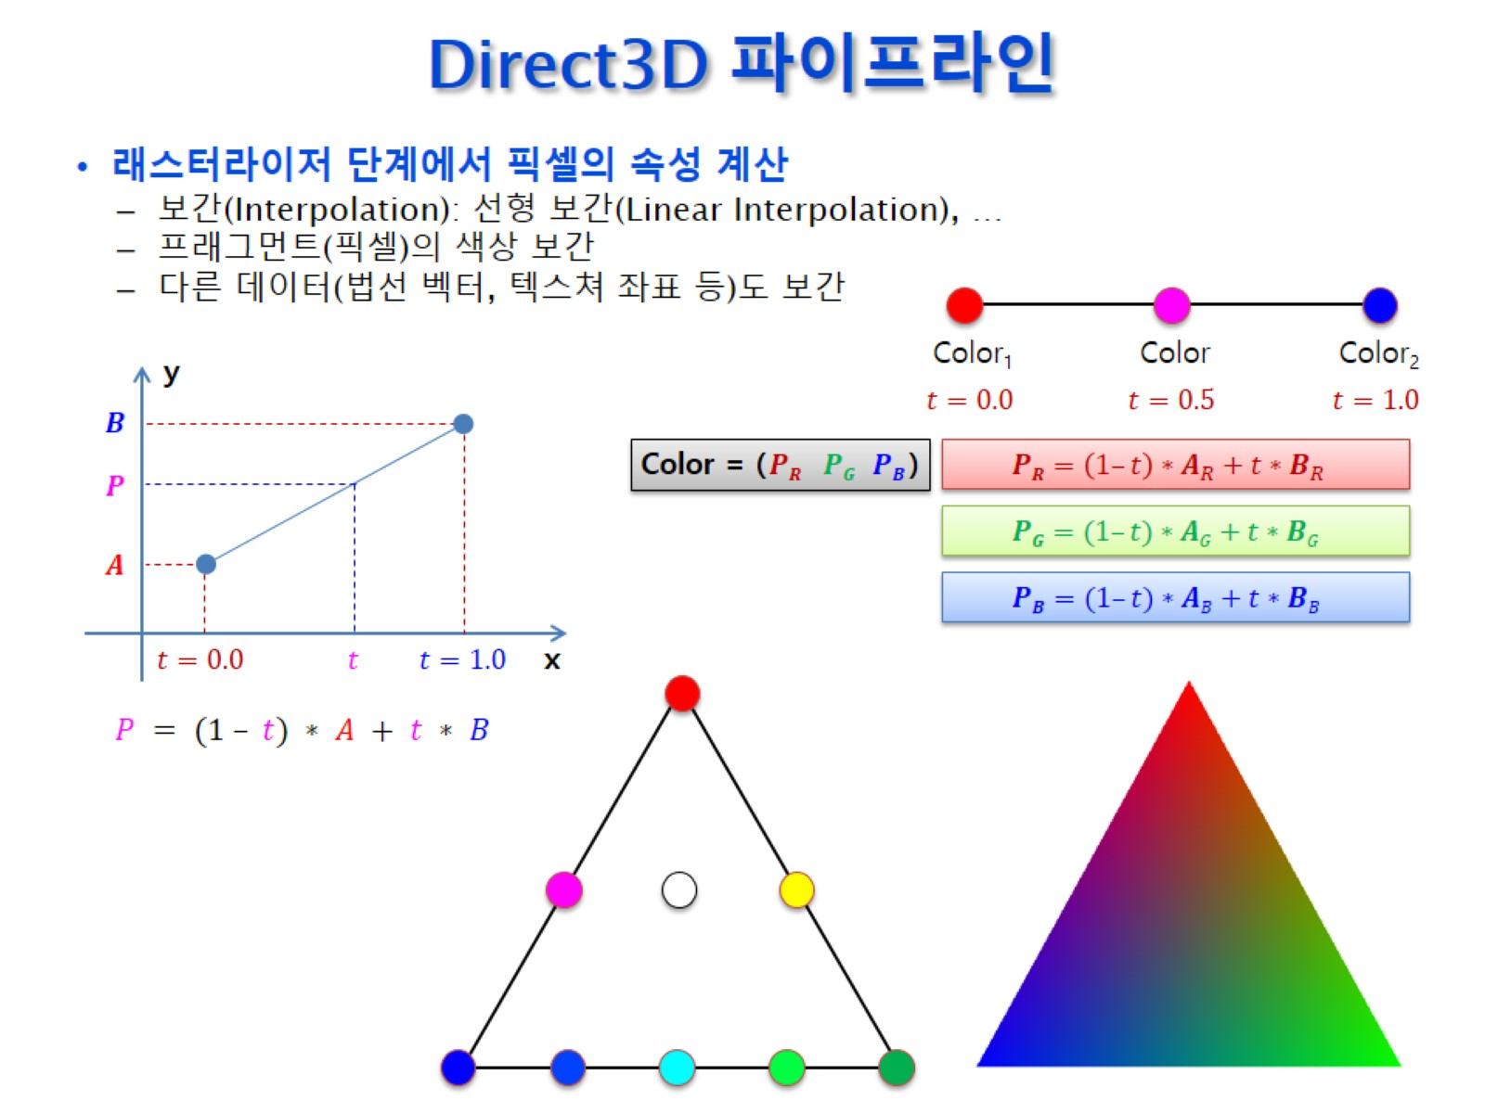
Direct3D 파이프라인

Slide 10
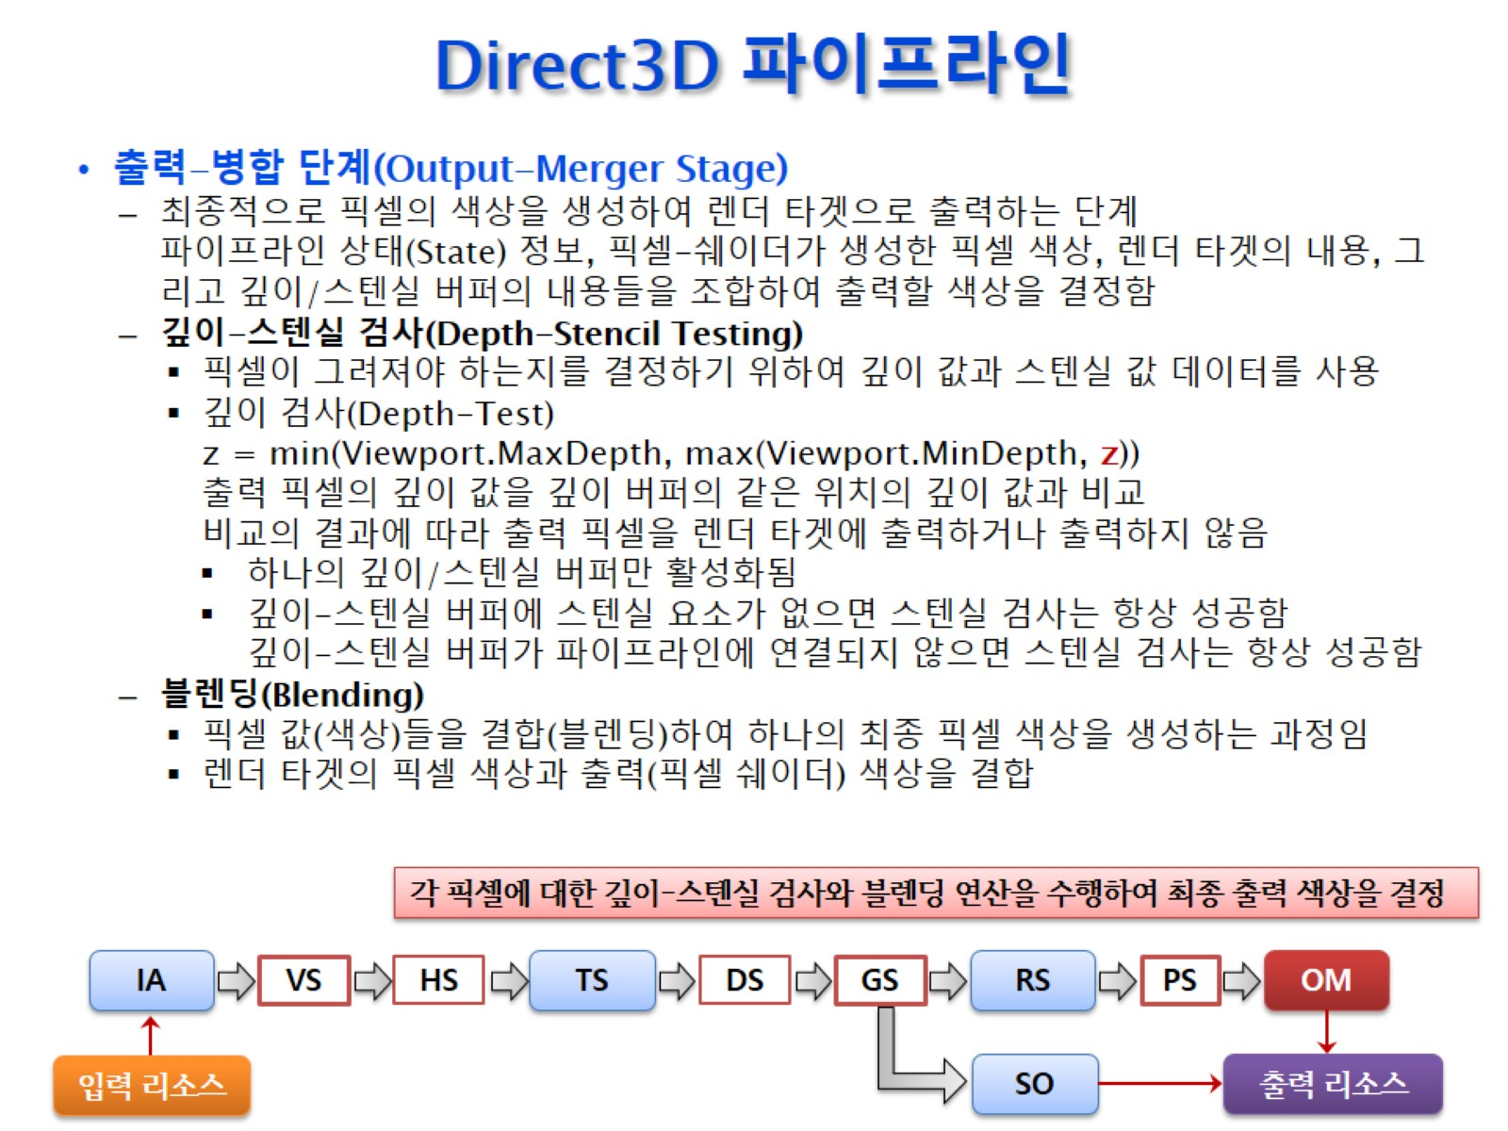
Direct3D 파이프라인

Slide 11
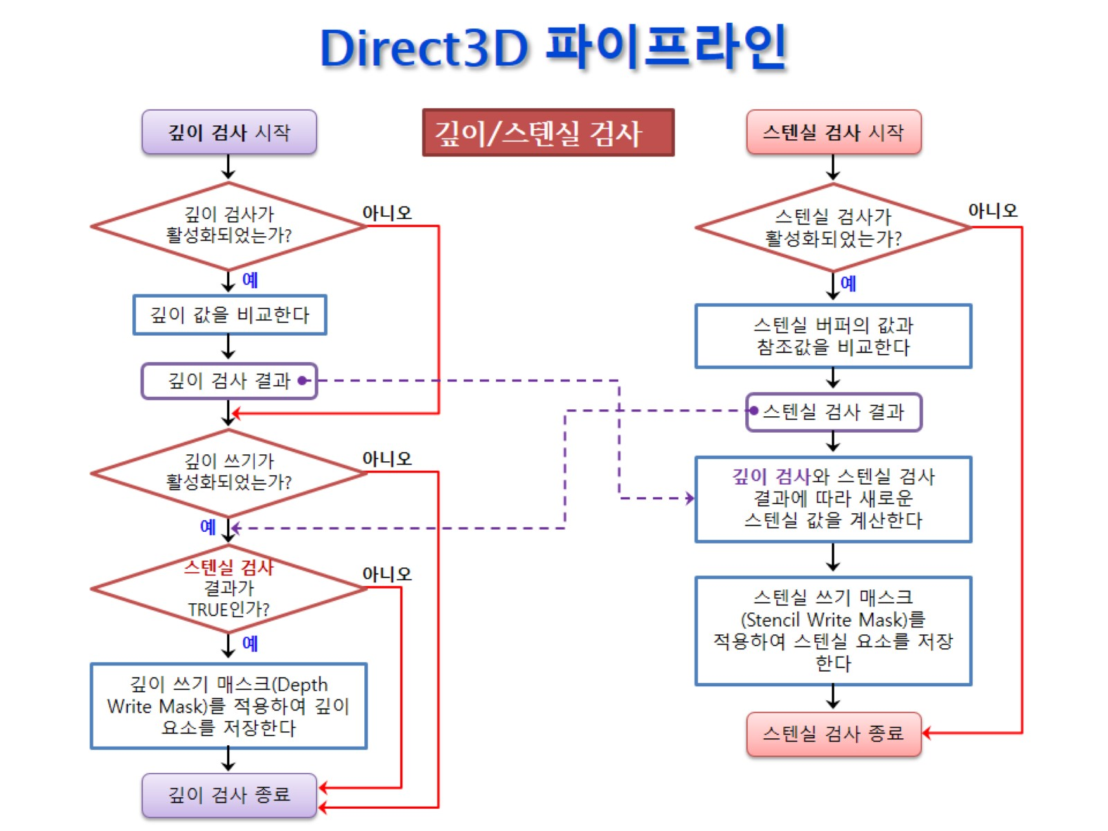
Direct3D 파이프라인

Slide 12
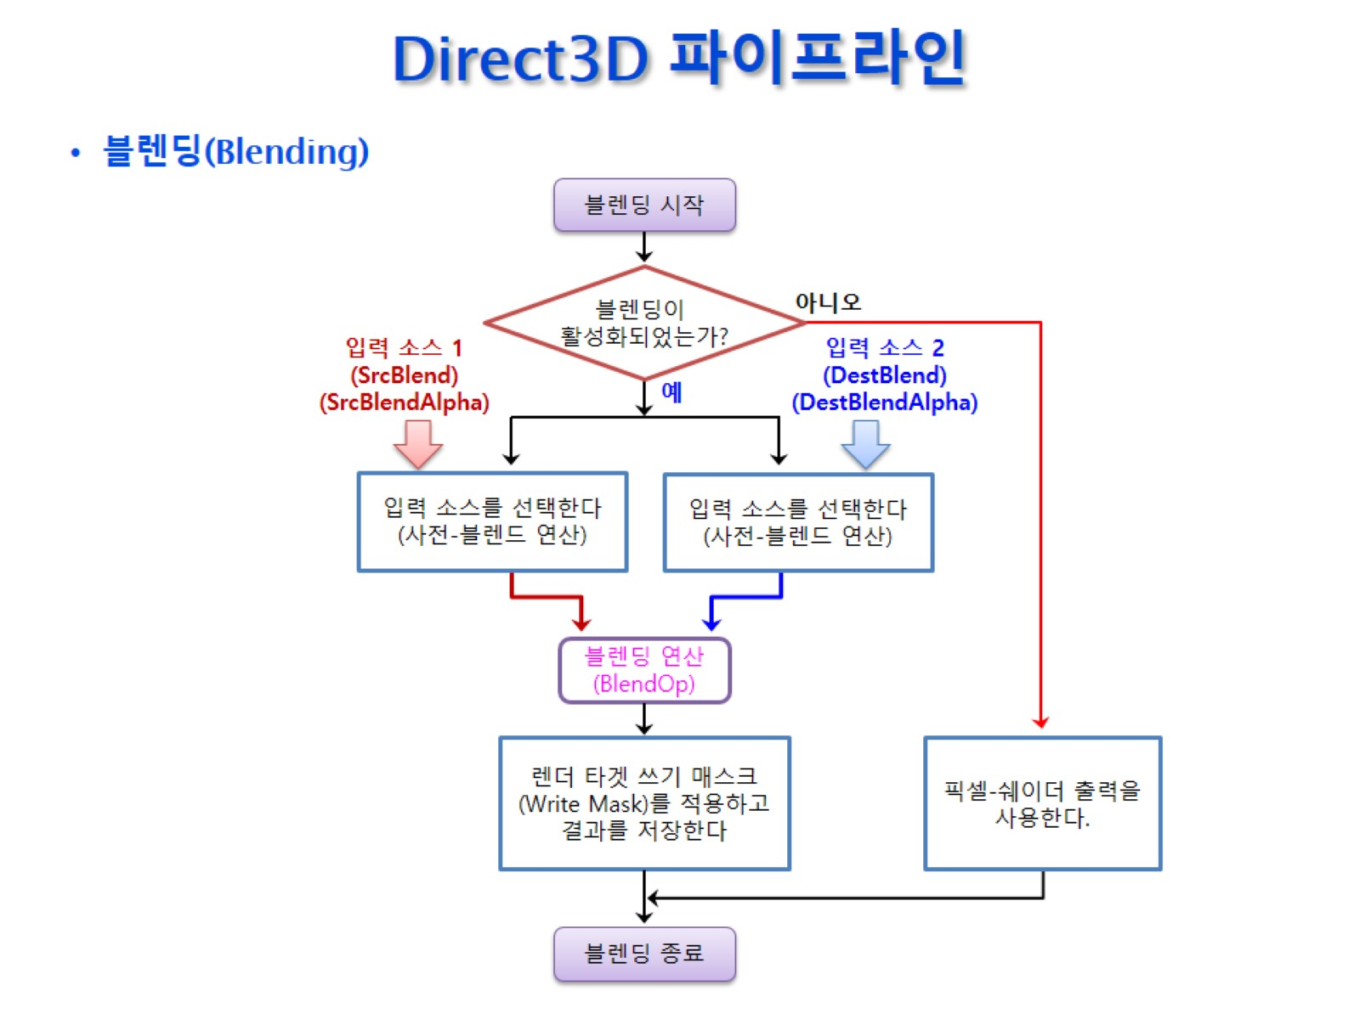
Direct3D 파이프라인

Slide 13
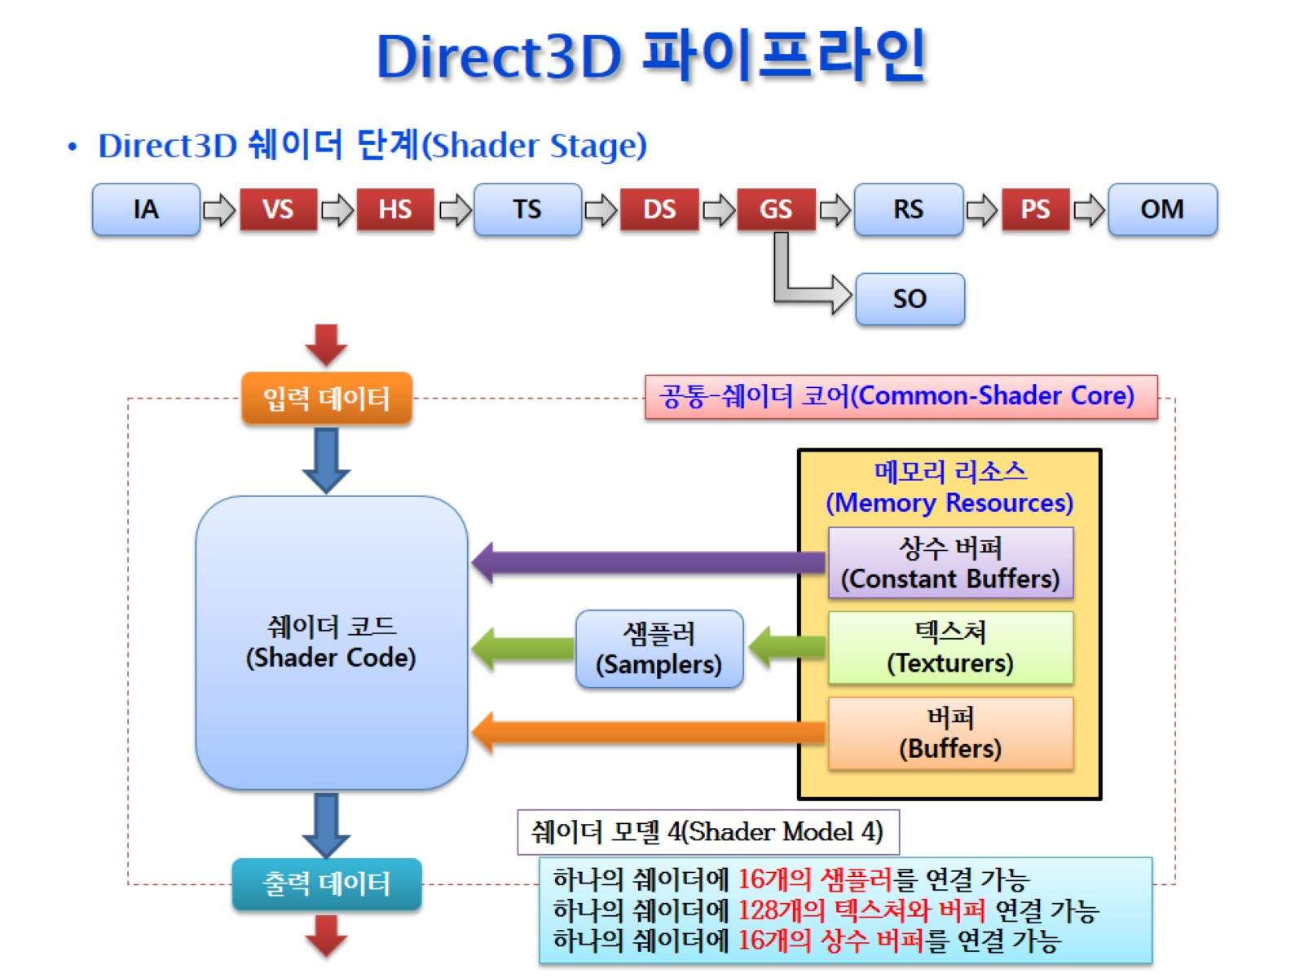
Direct3D 파이프라인

Slide 14
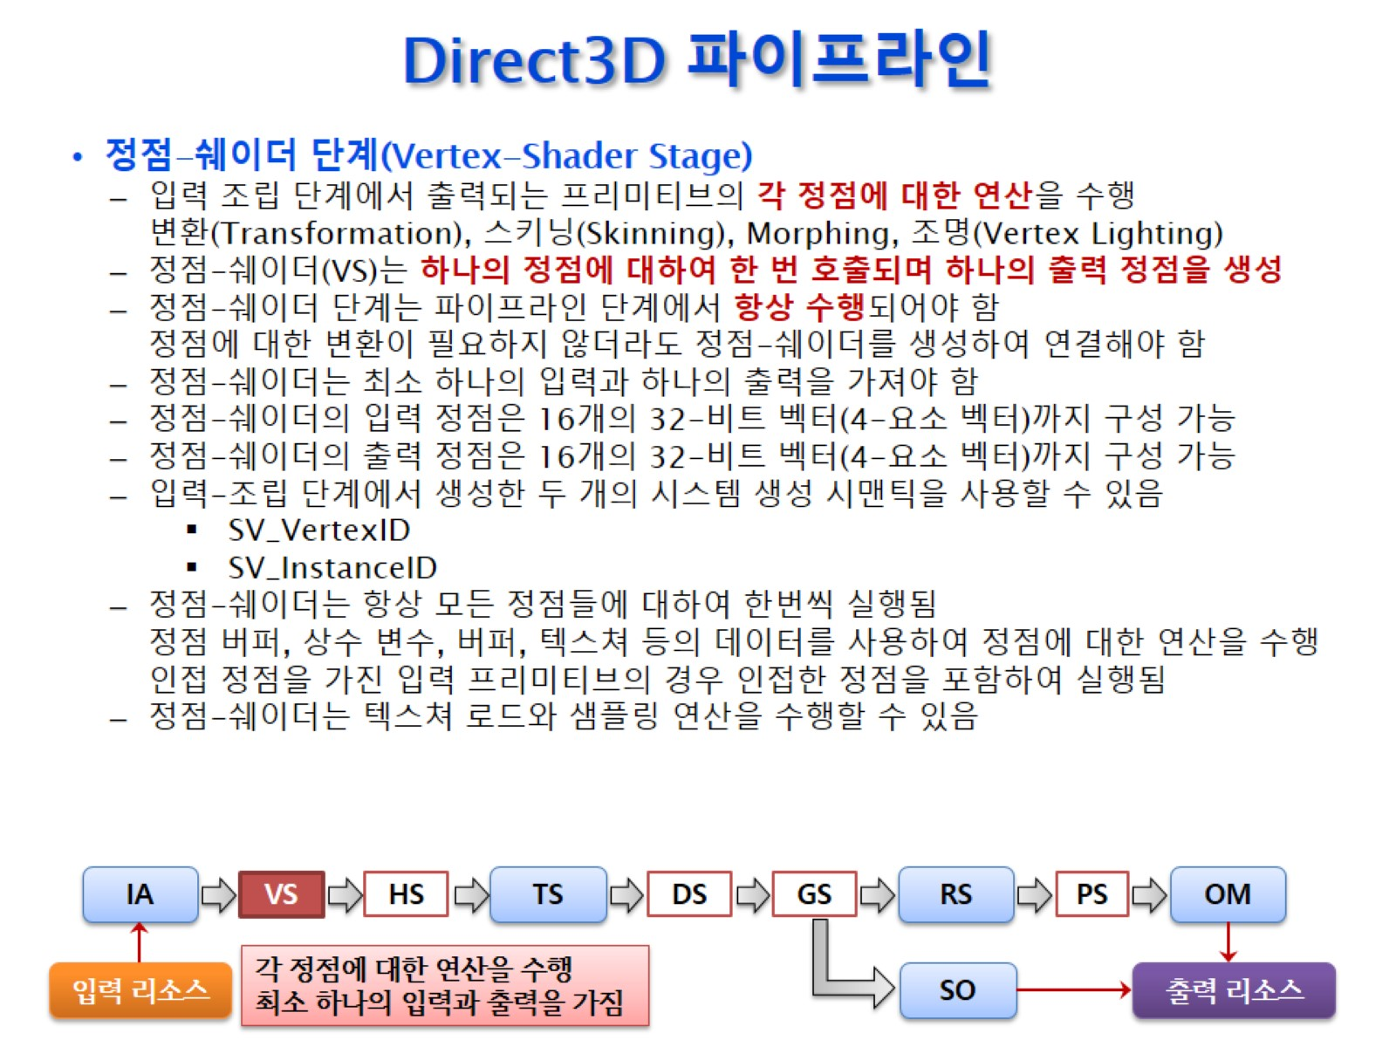
Direct3D 파이프라인

Slide 15
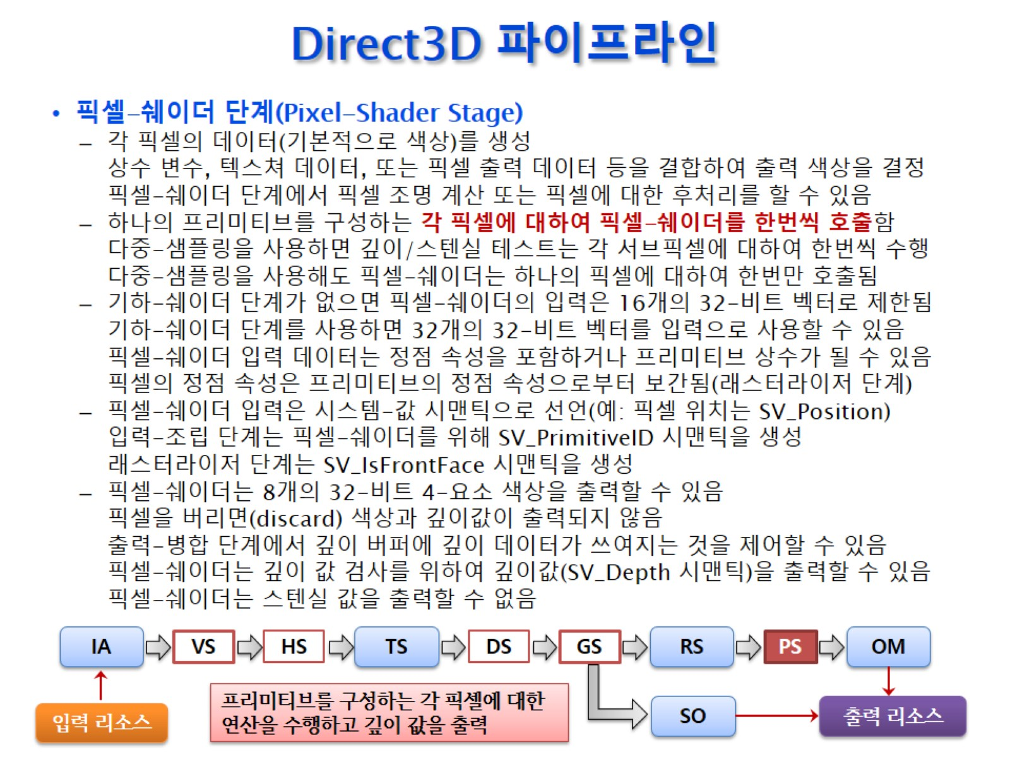
Direct3D 파이프라인

Slide 16
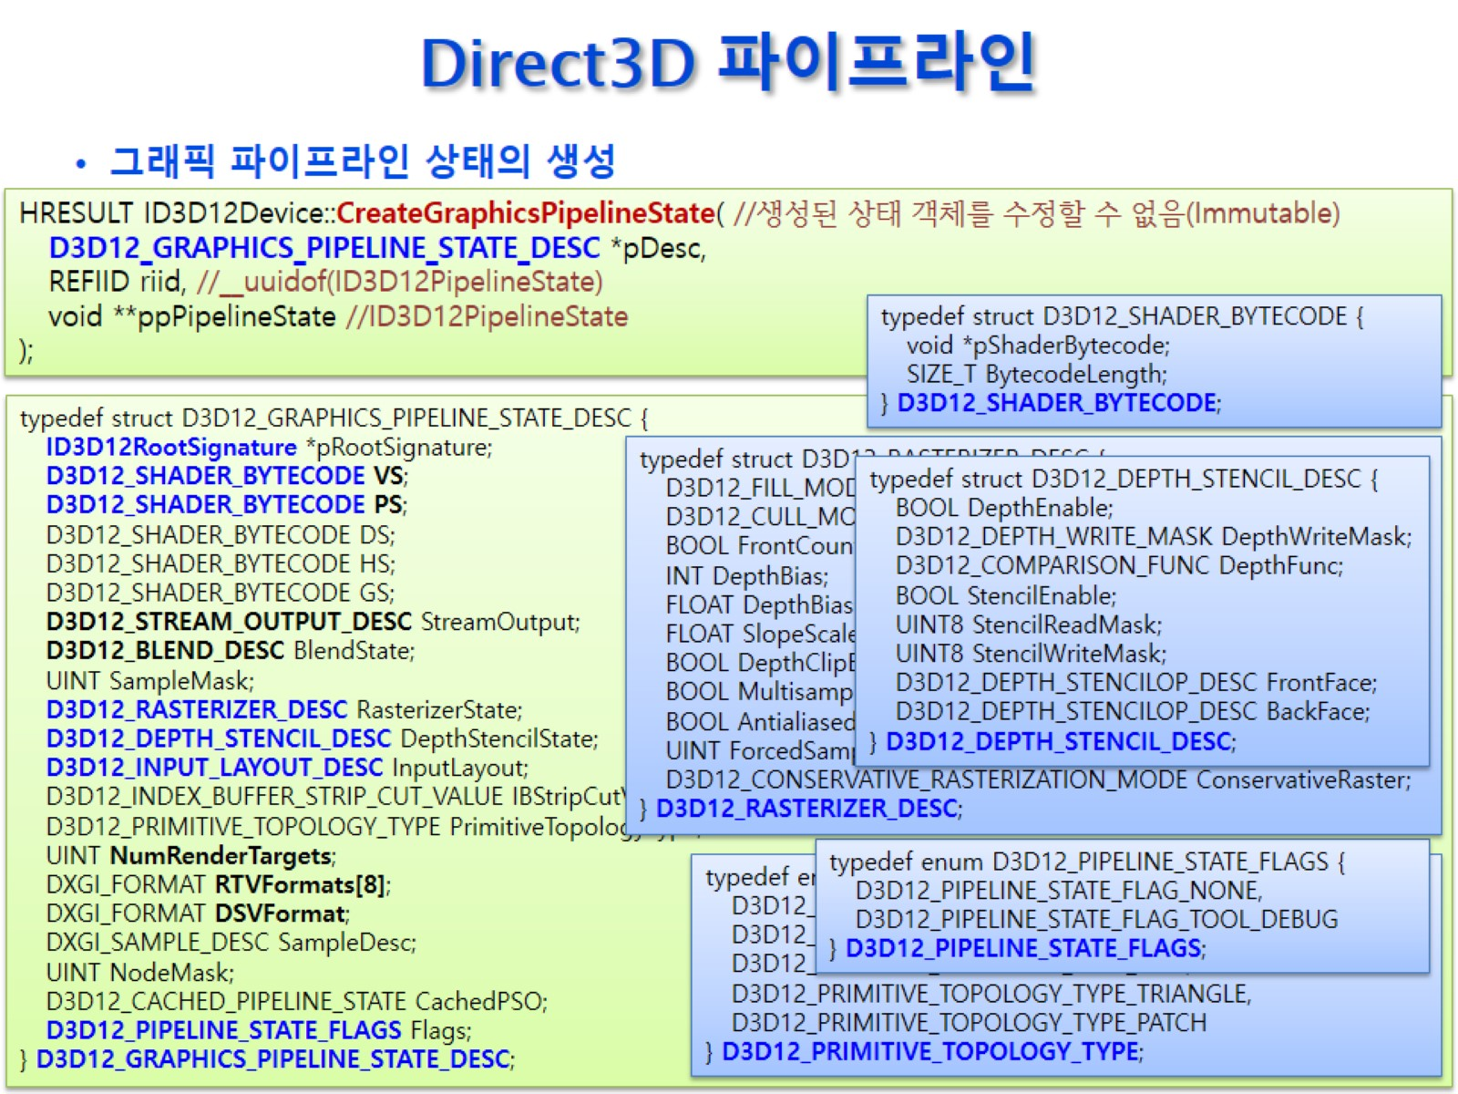
Direct3D 파이프라인

Slide 17
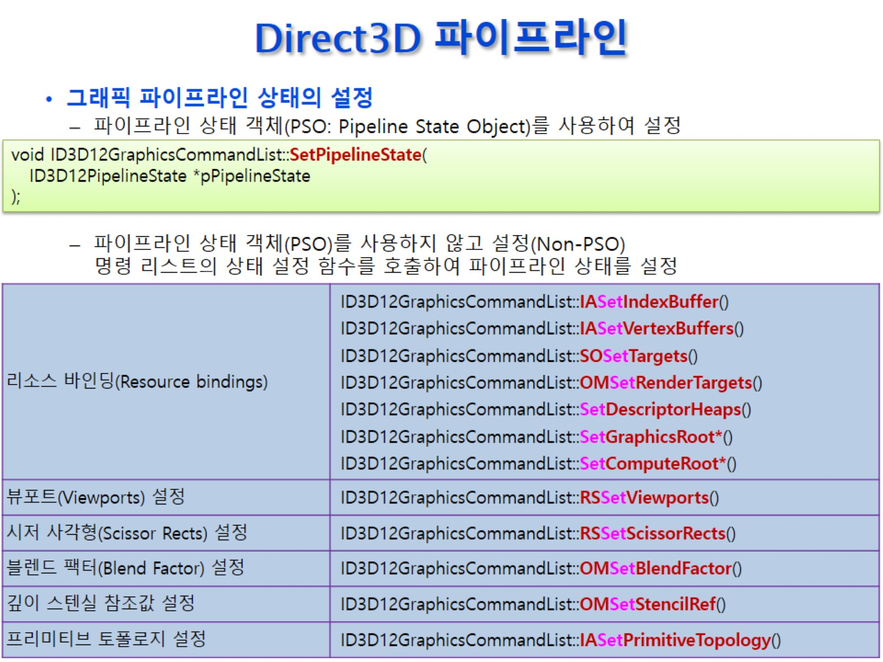
Direct3D 파이프라인

Slide 18
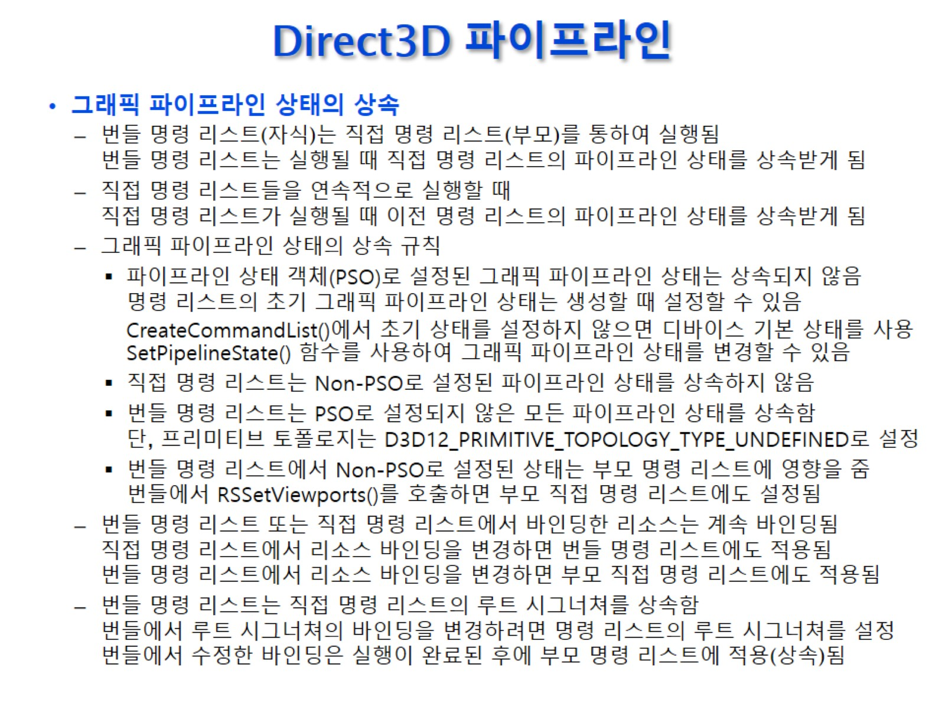
Direct3D 파이프라인

Slide 19
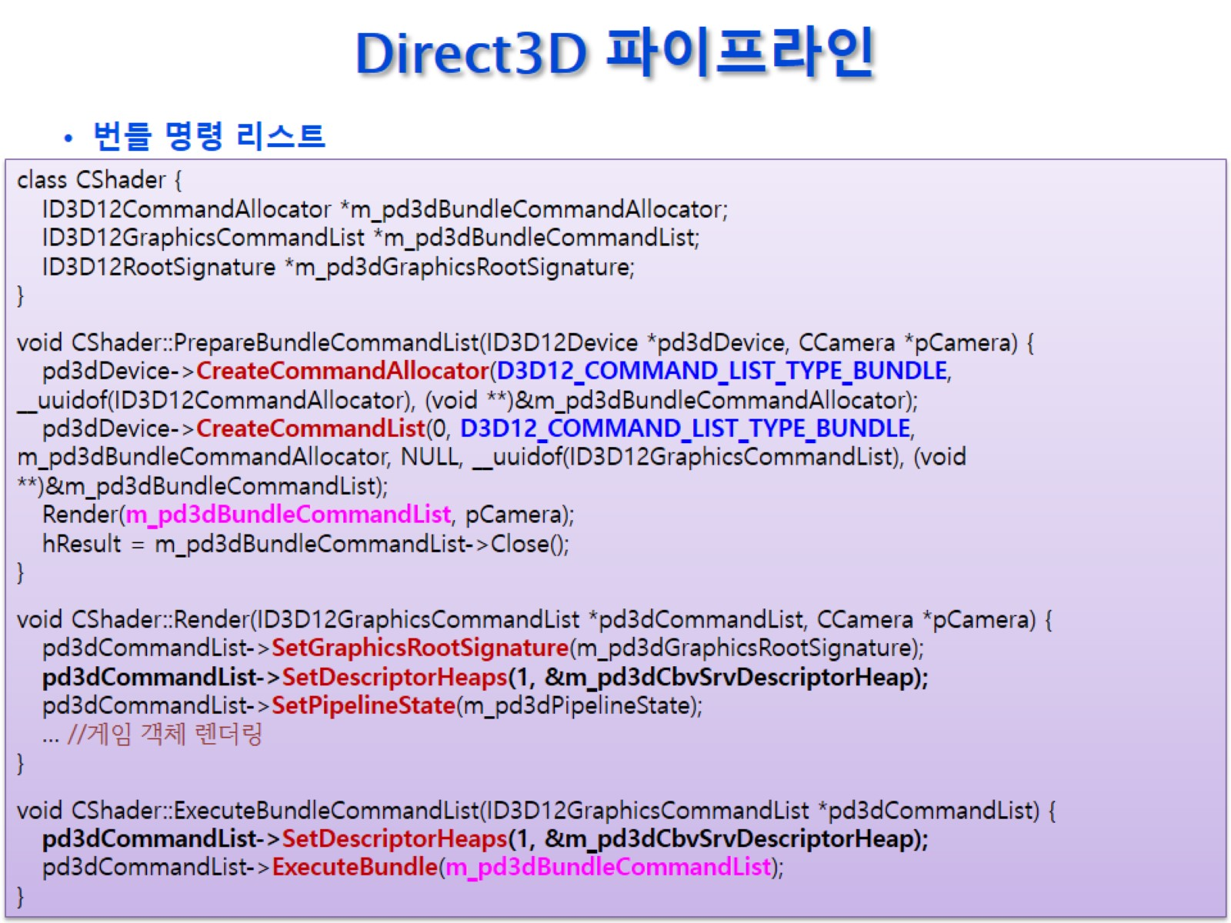
Direct3D 파이프라인

Slide 20
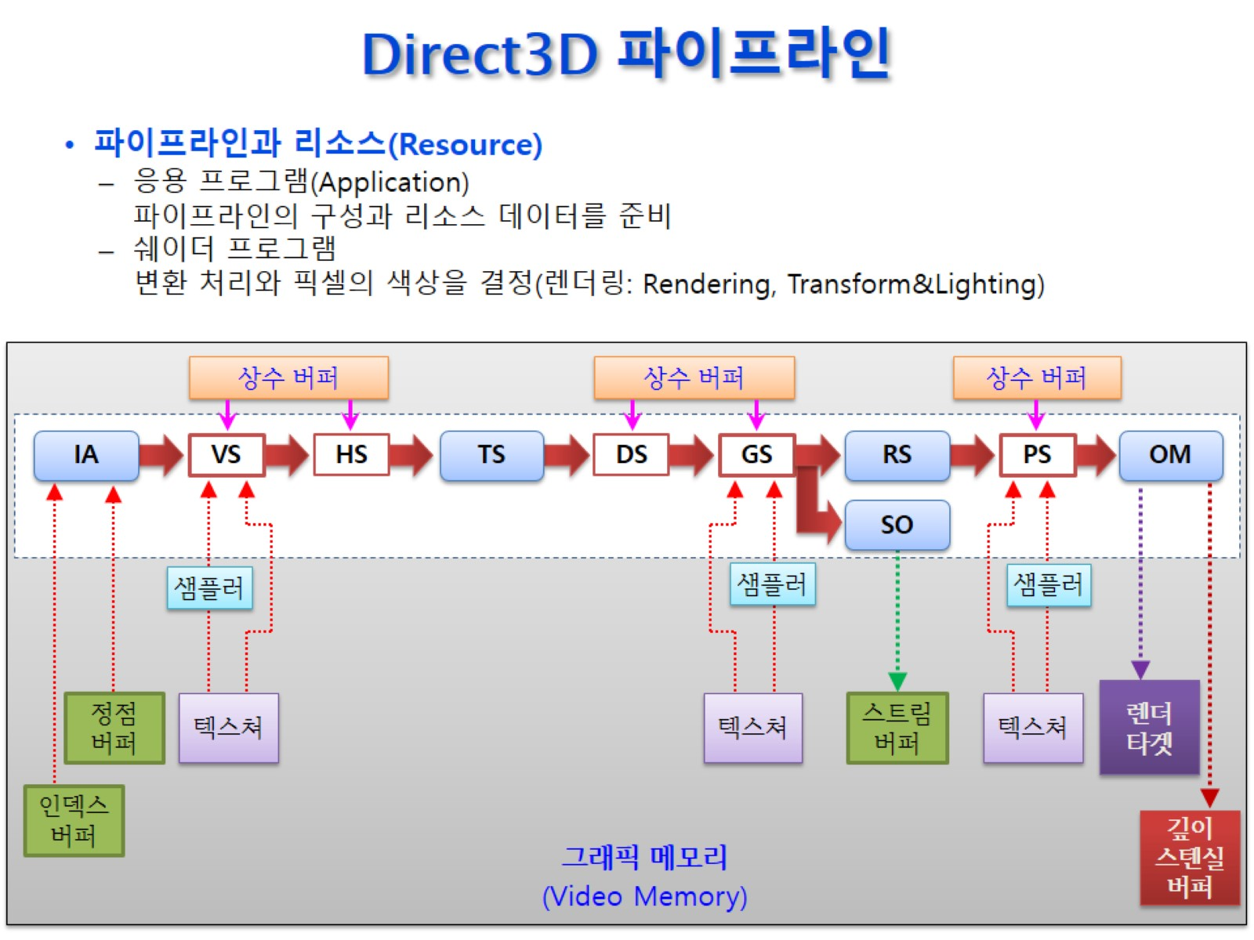
Direct3D 파이프라인

Slide 21
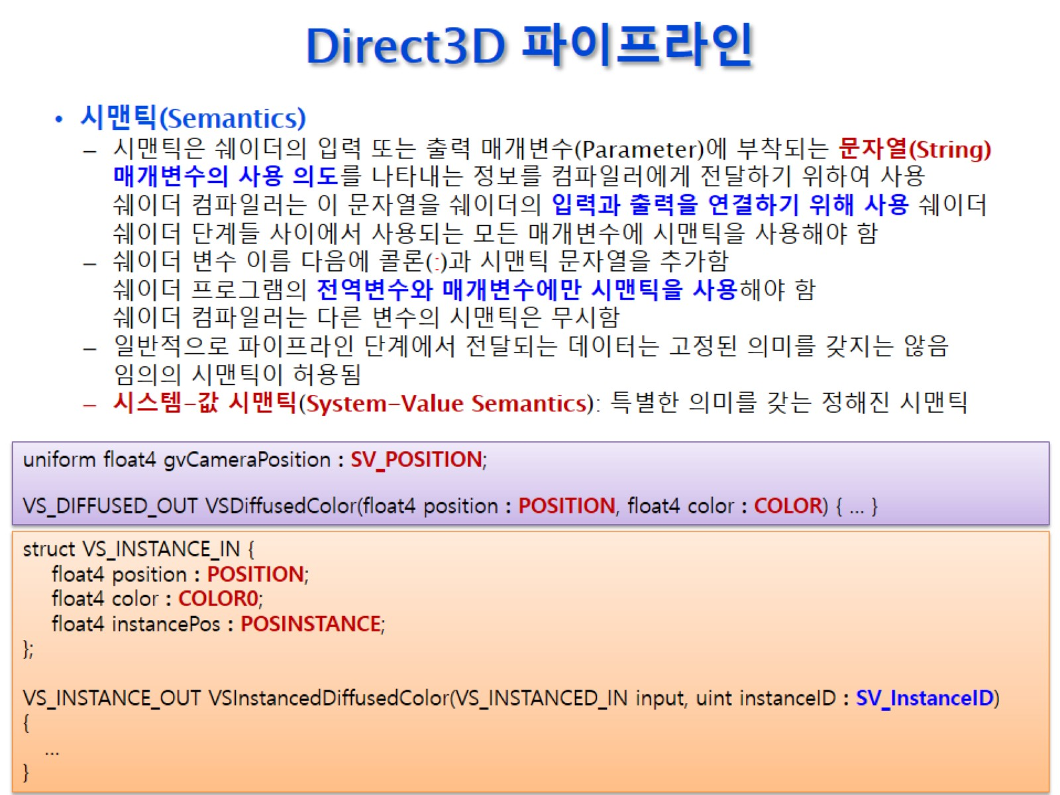
Direct3D 파이프라인

Slide 22
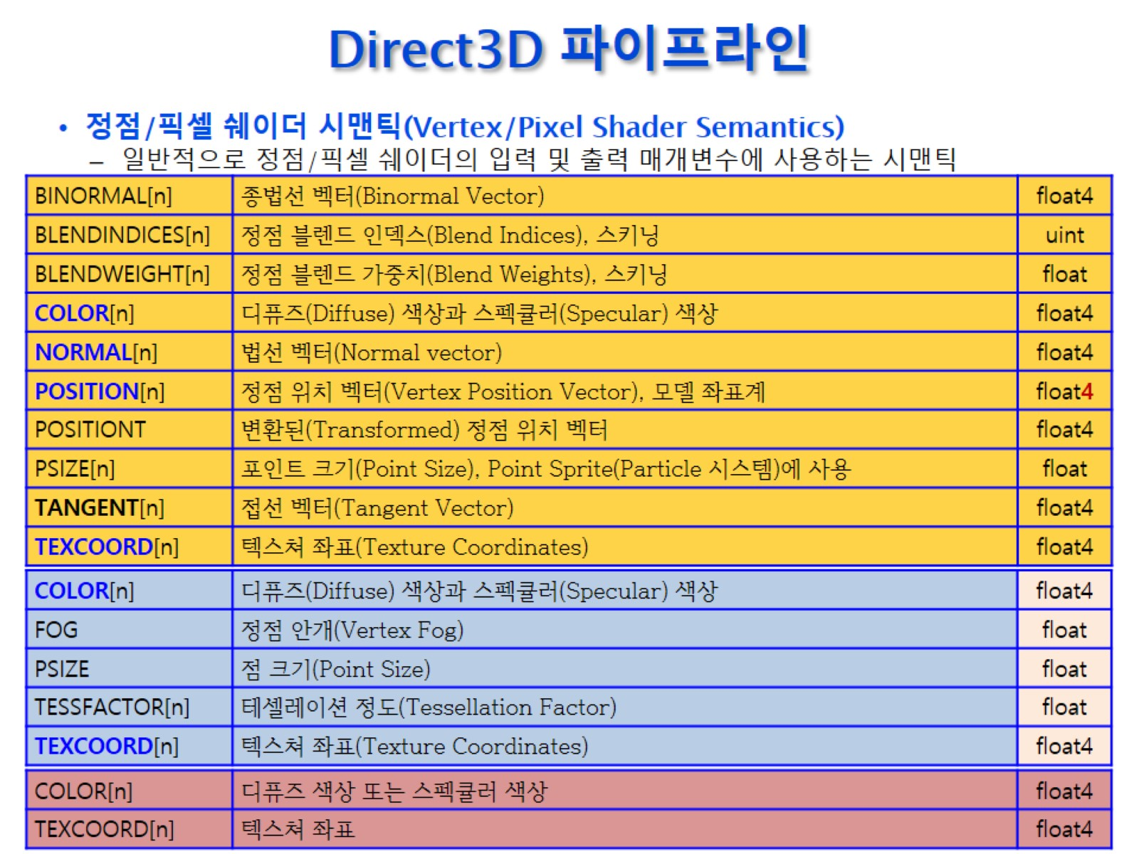
Direct3D 파이프라인

Slide 23
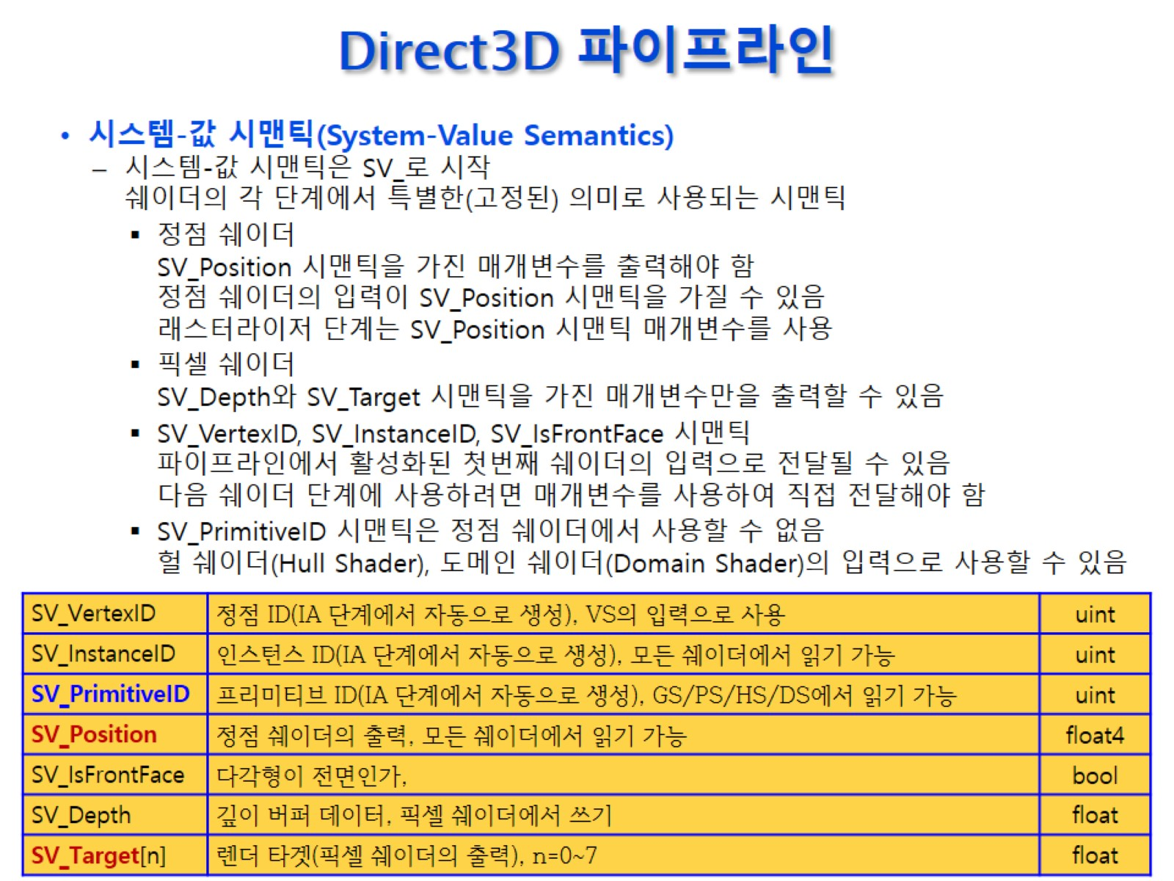
Direct3D 파이프라인

Slide 24
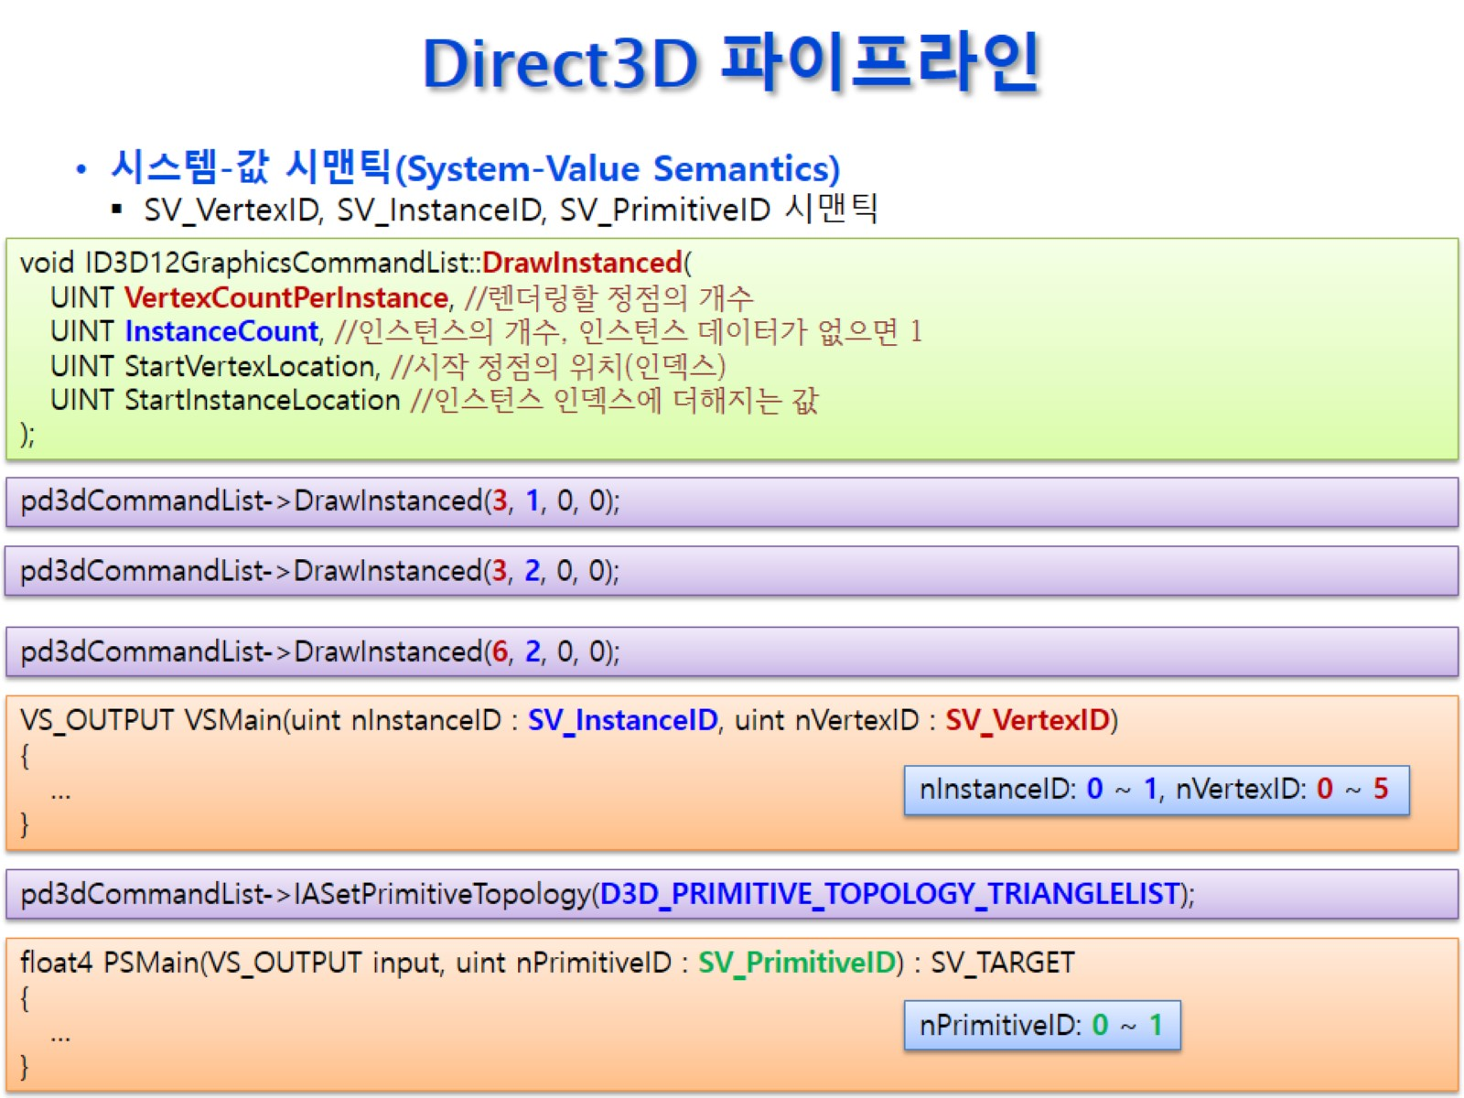
Direct3D 파이프라인

Slide 25
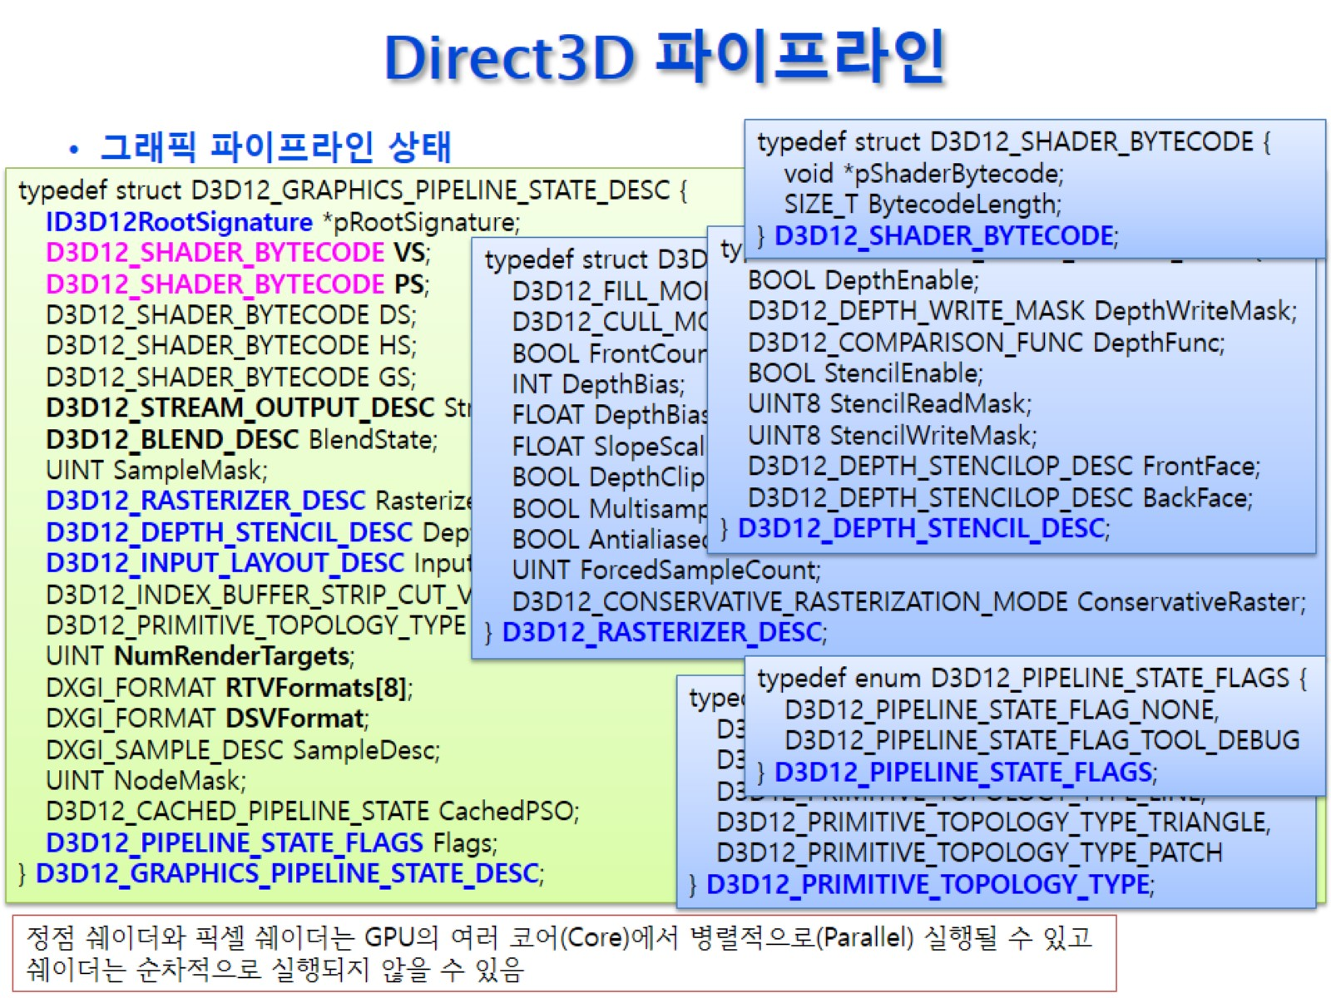
Direct3D 파이프라인

Slide 26
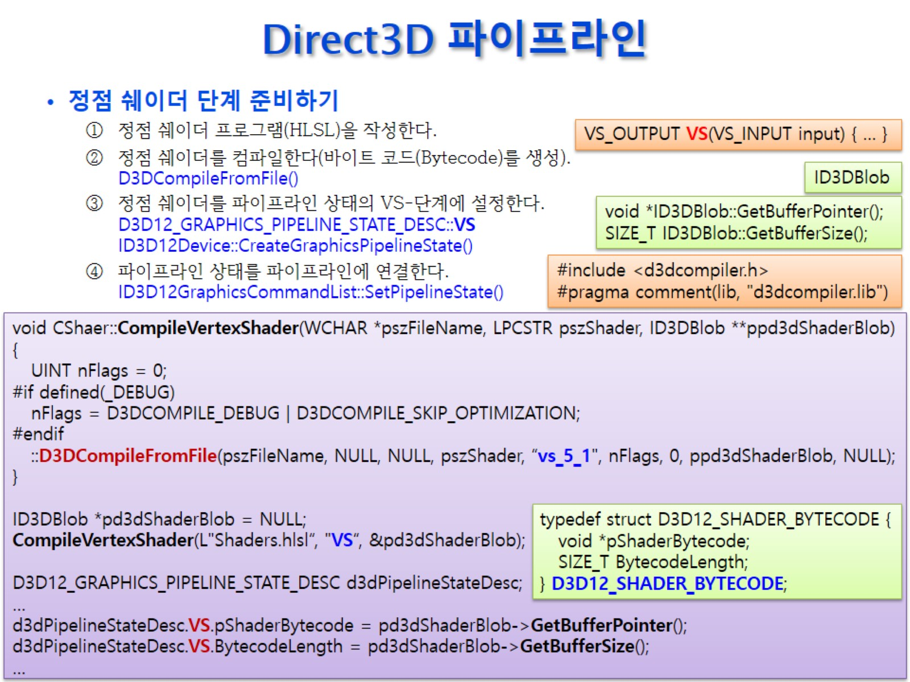
Direct3D 파이프라인

Slide 27
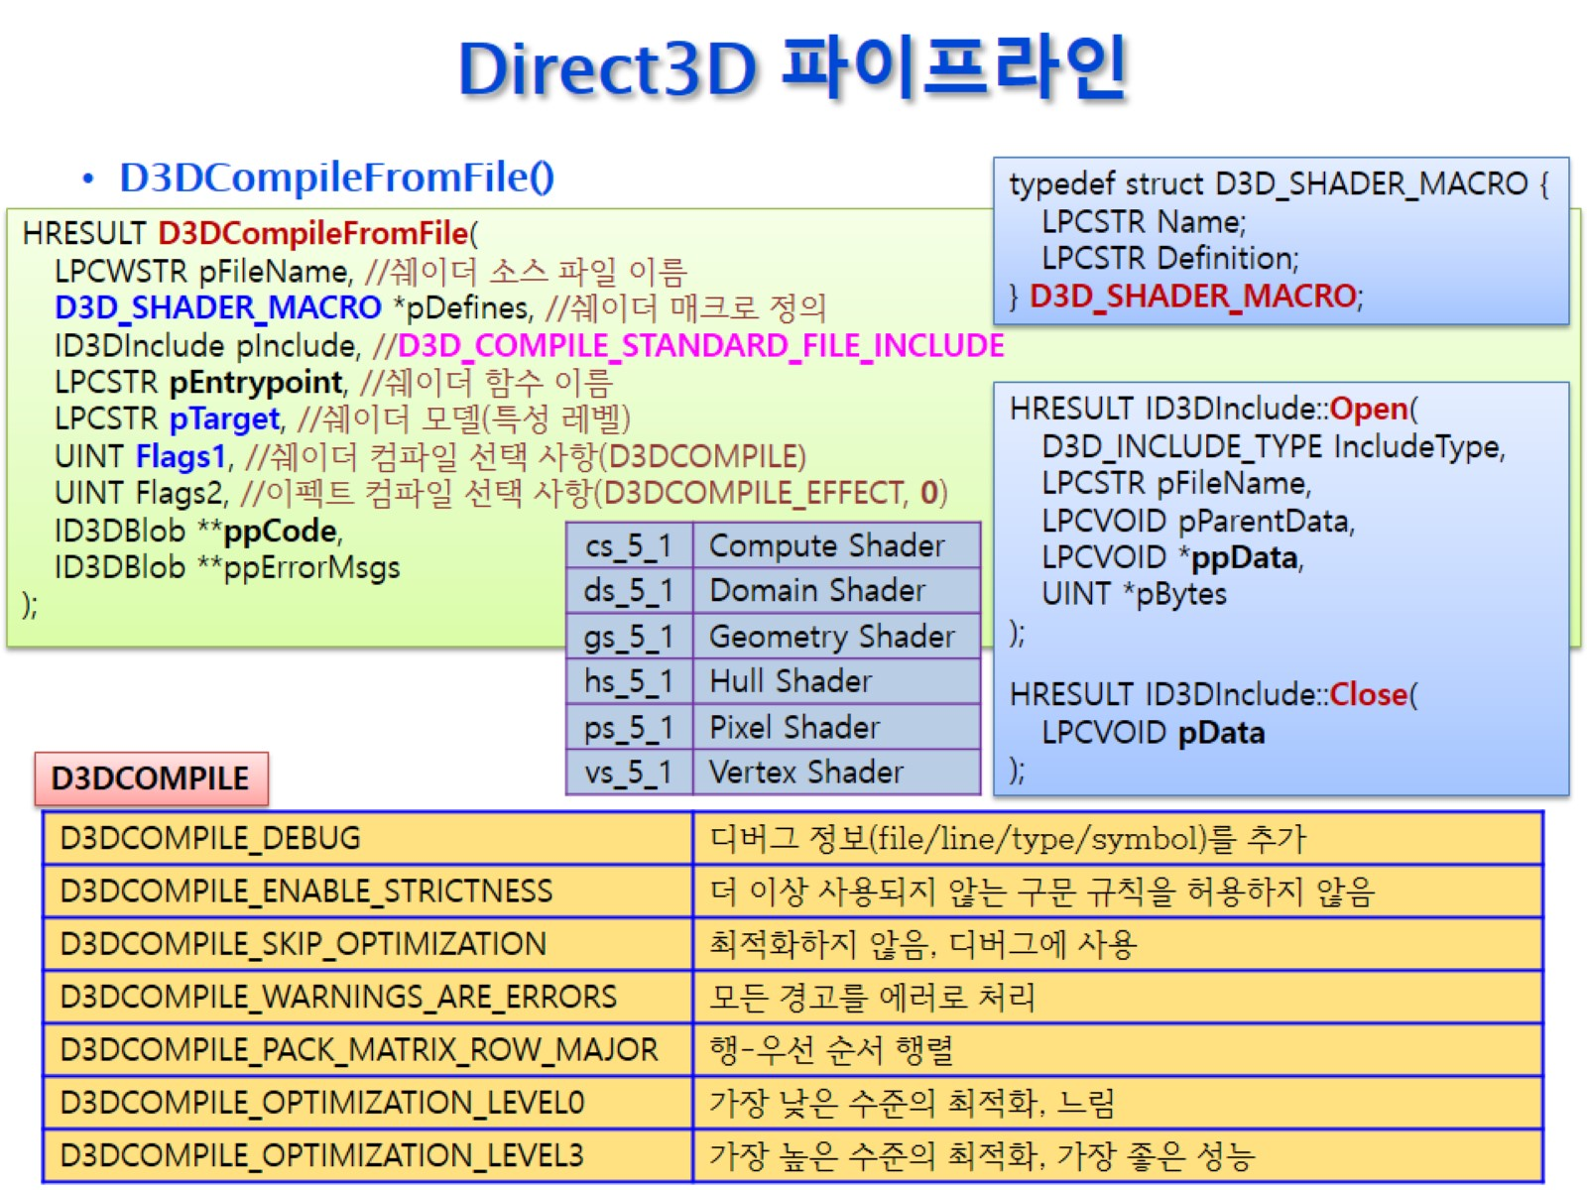
Direct3D 파이프라인

Slide 28
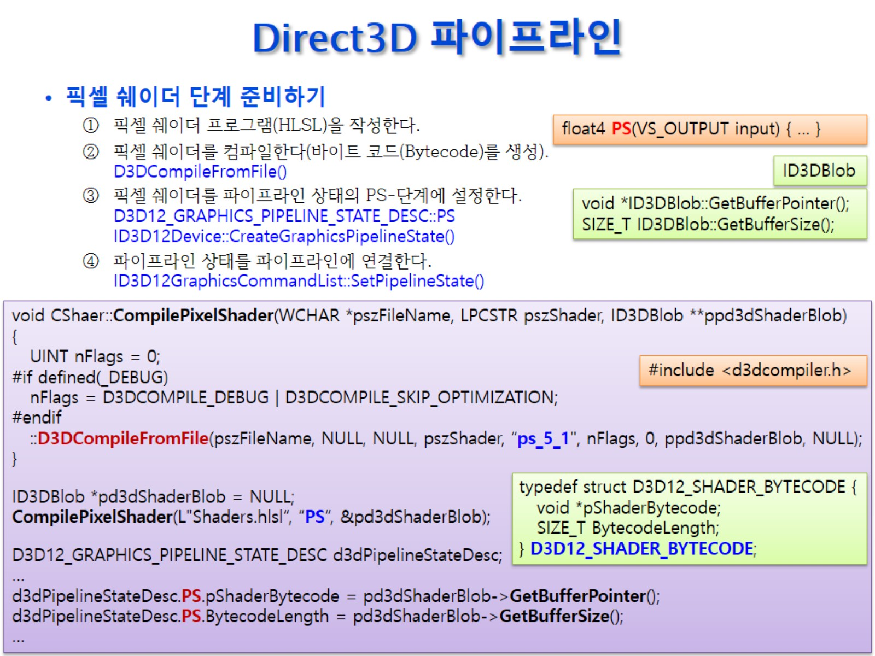
Direct3D 파이프라인

Slide 29
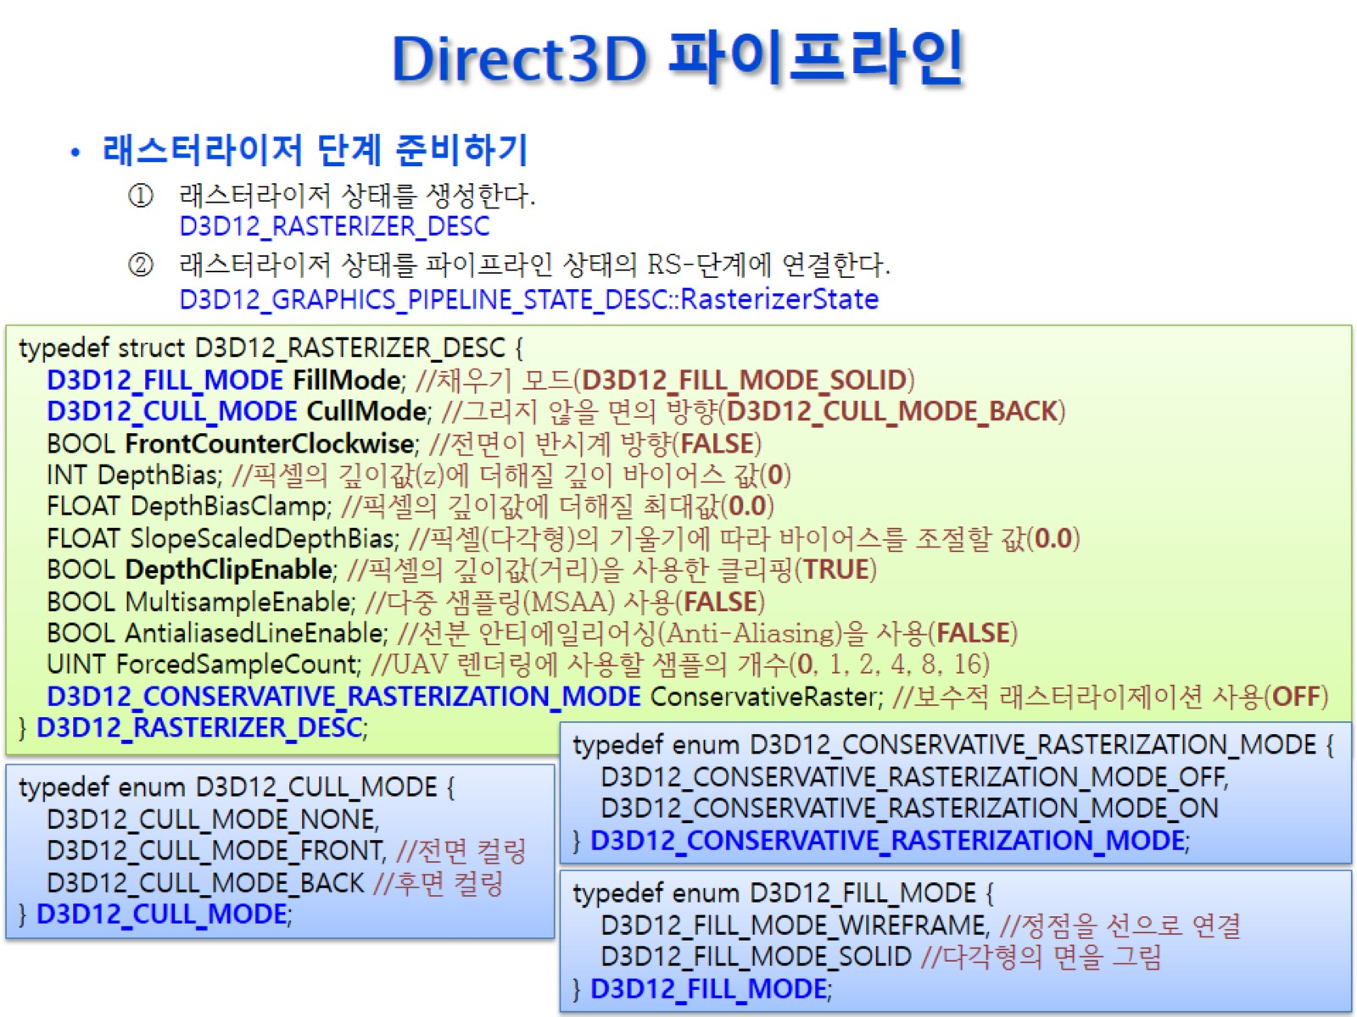
Direct3D 파이프라인

Slide 30
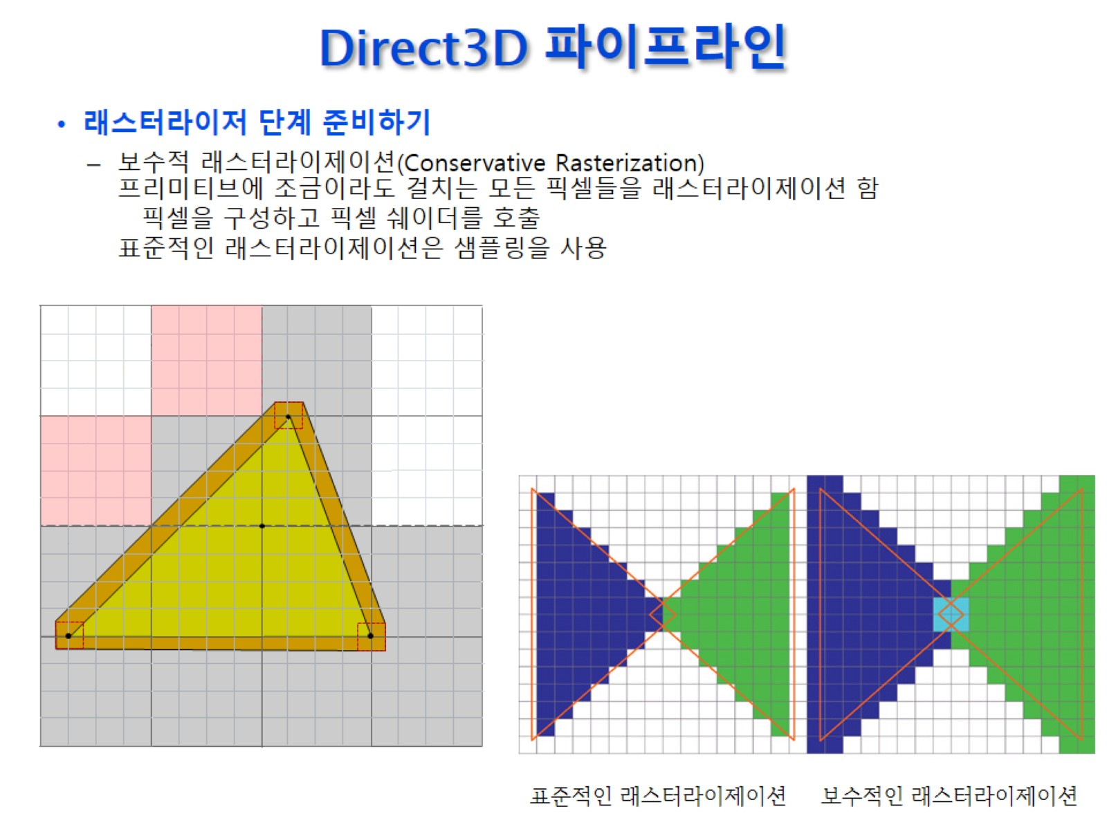
Direct3D 파이프라인

Slide 31
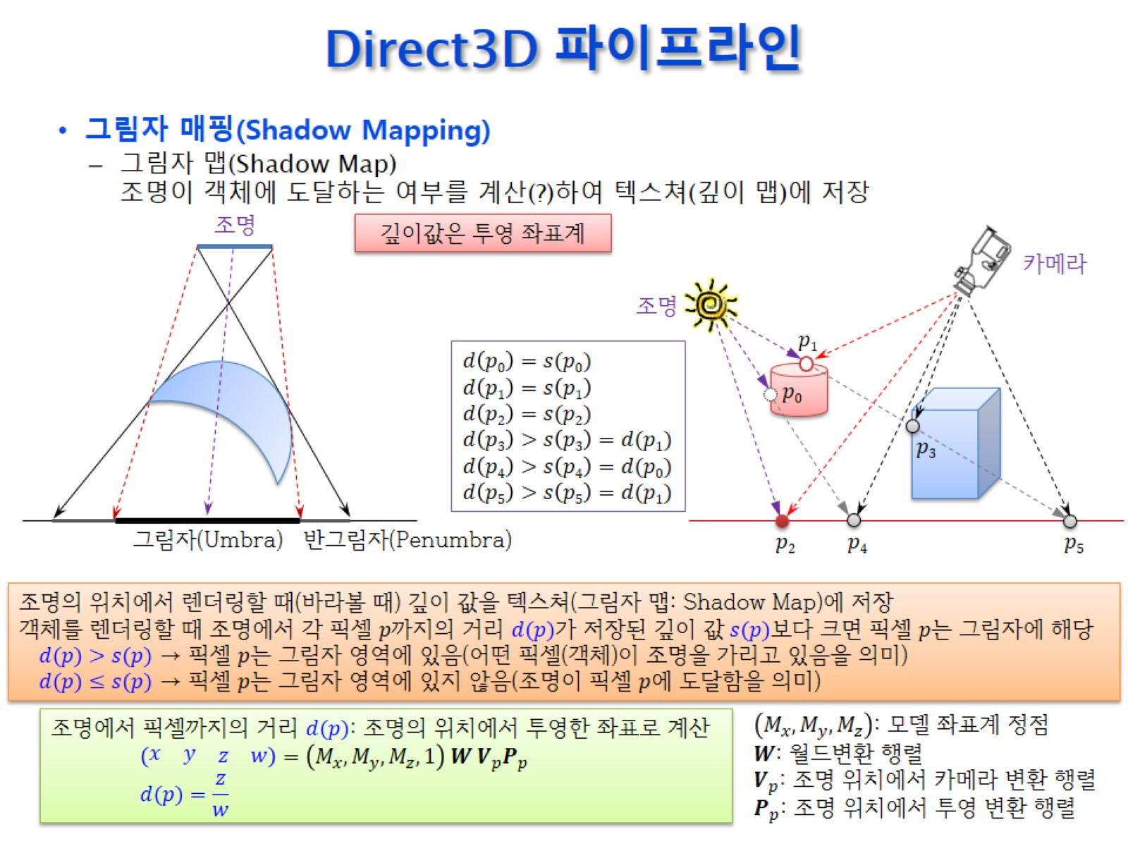
Direct3D 파이프라인

Slide 32
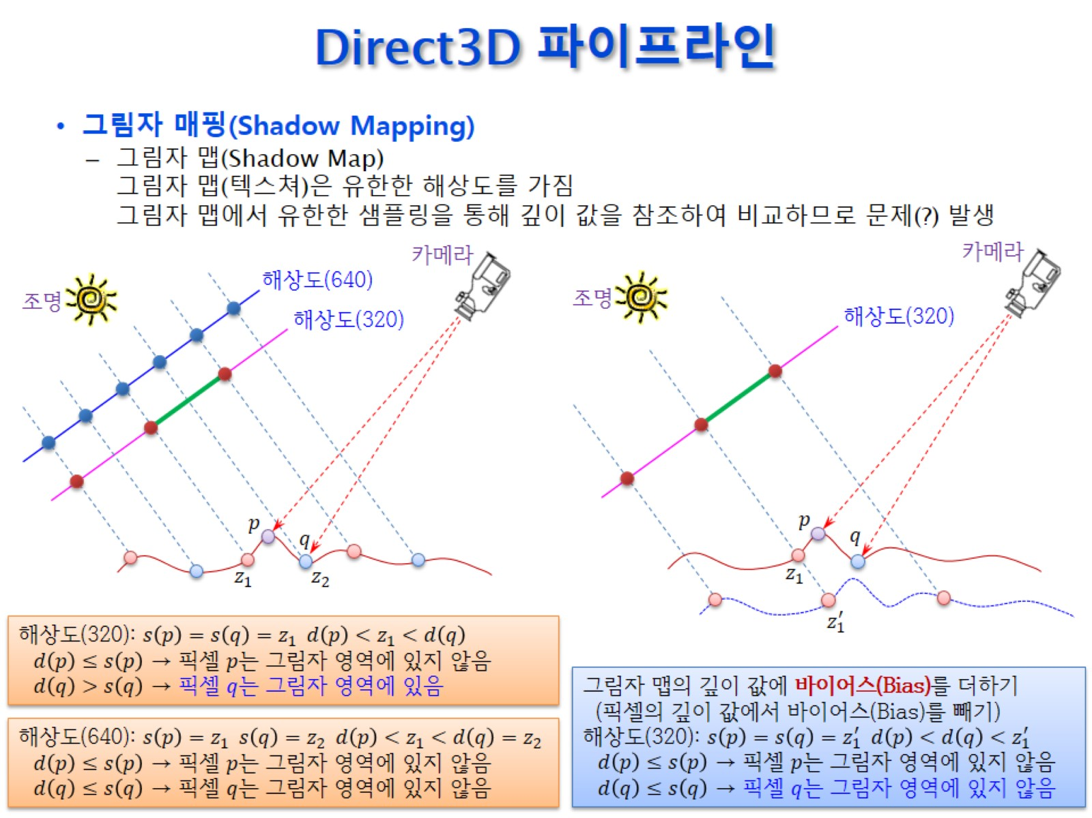
Direct3D 파이프라인

Slide 33
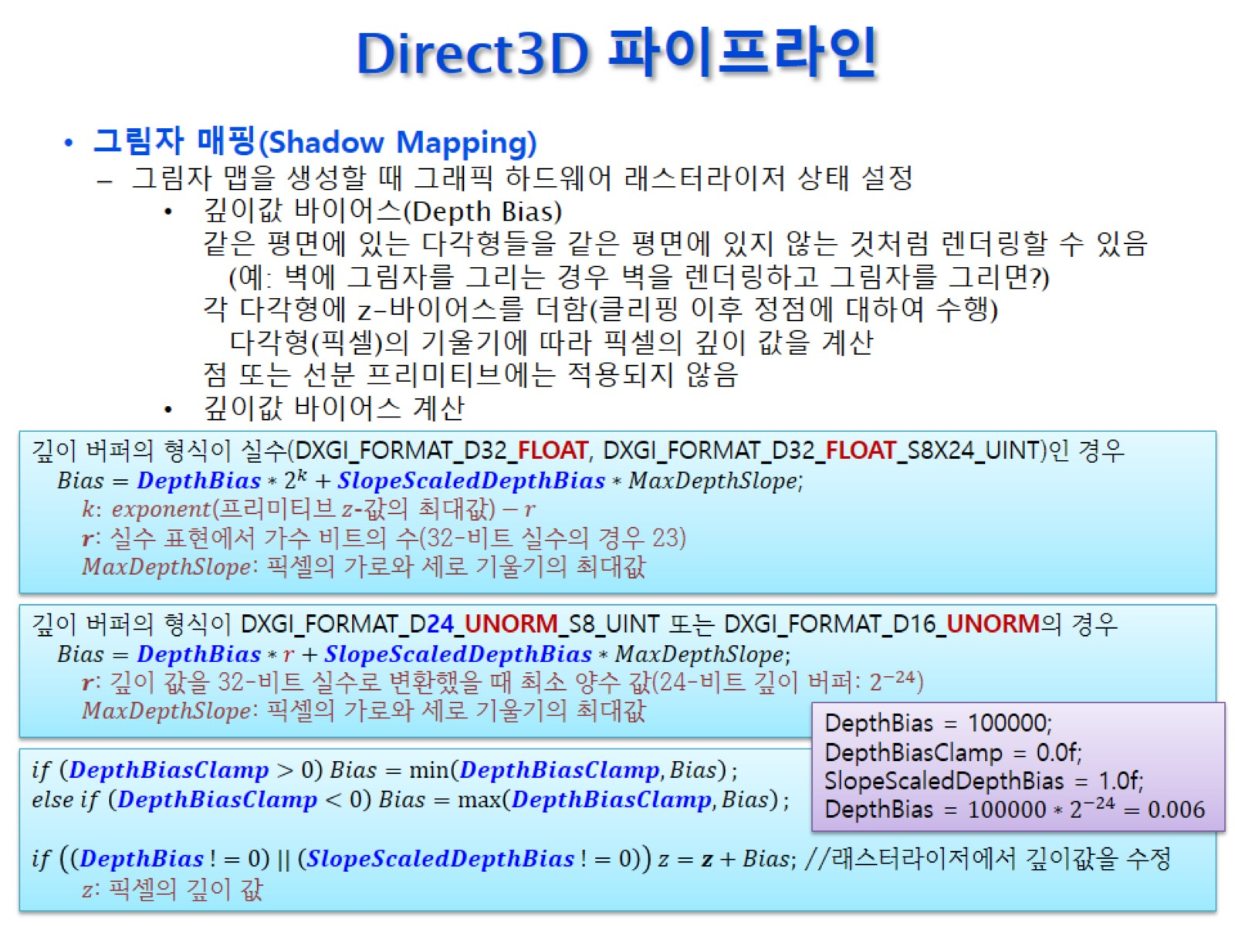
Direct3D 파이프라인

Slide 34
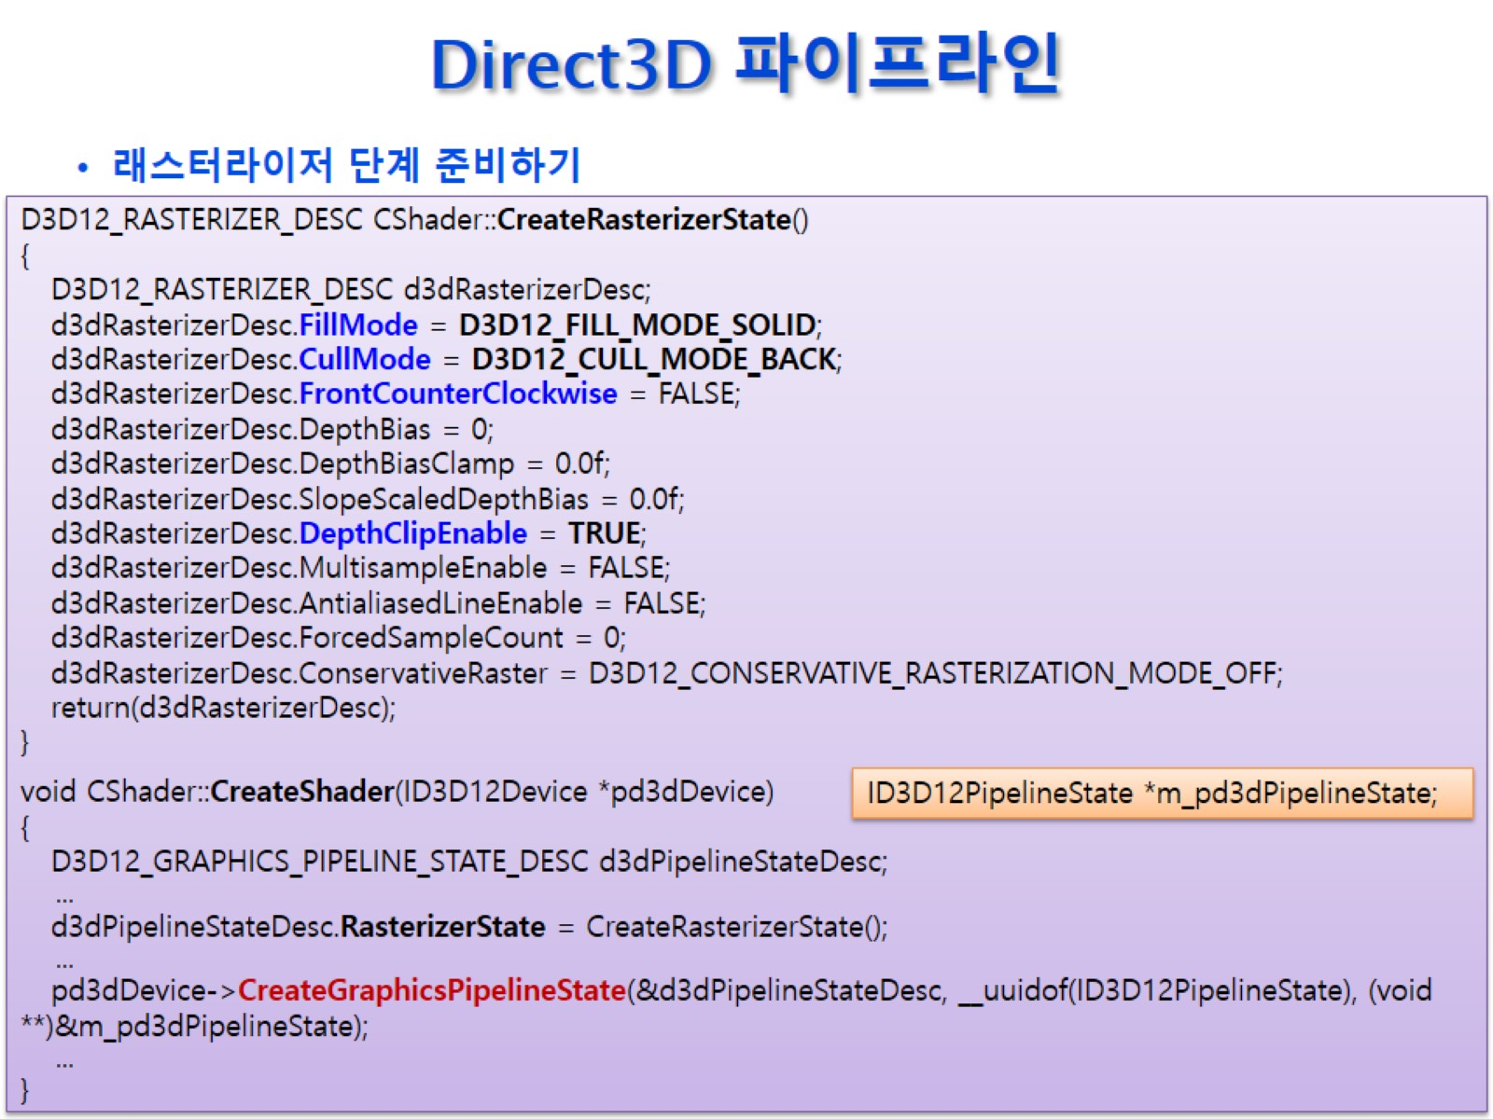
Direct3D 파이프라인

Slide 35
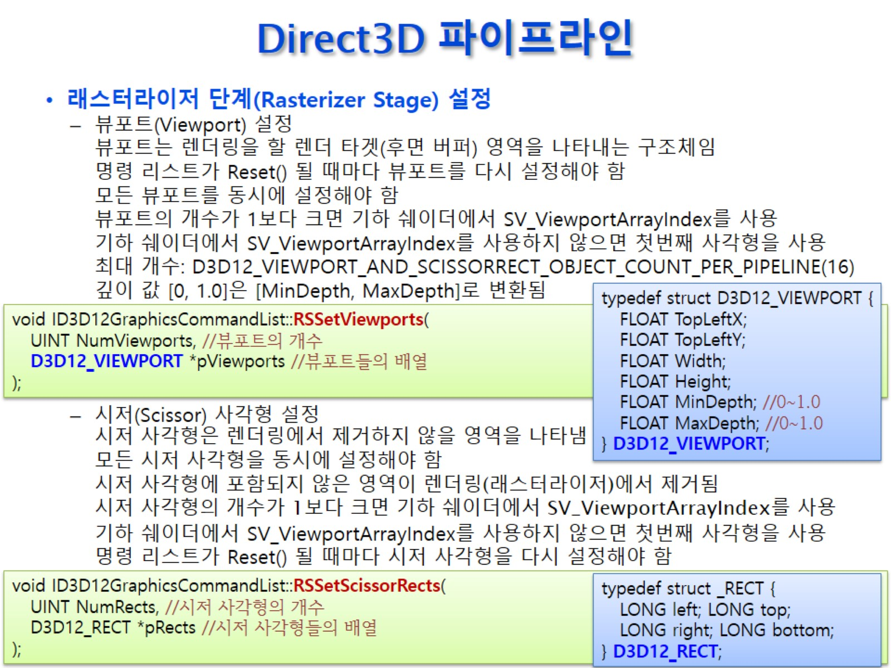
Direct3D 파이프라인

Slide 36
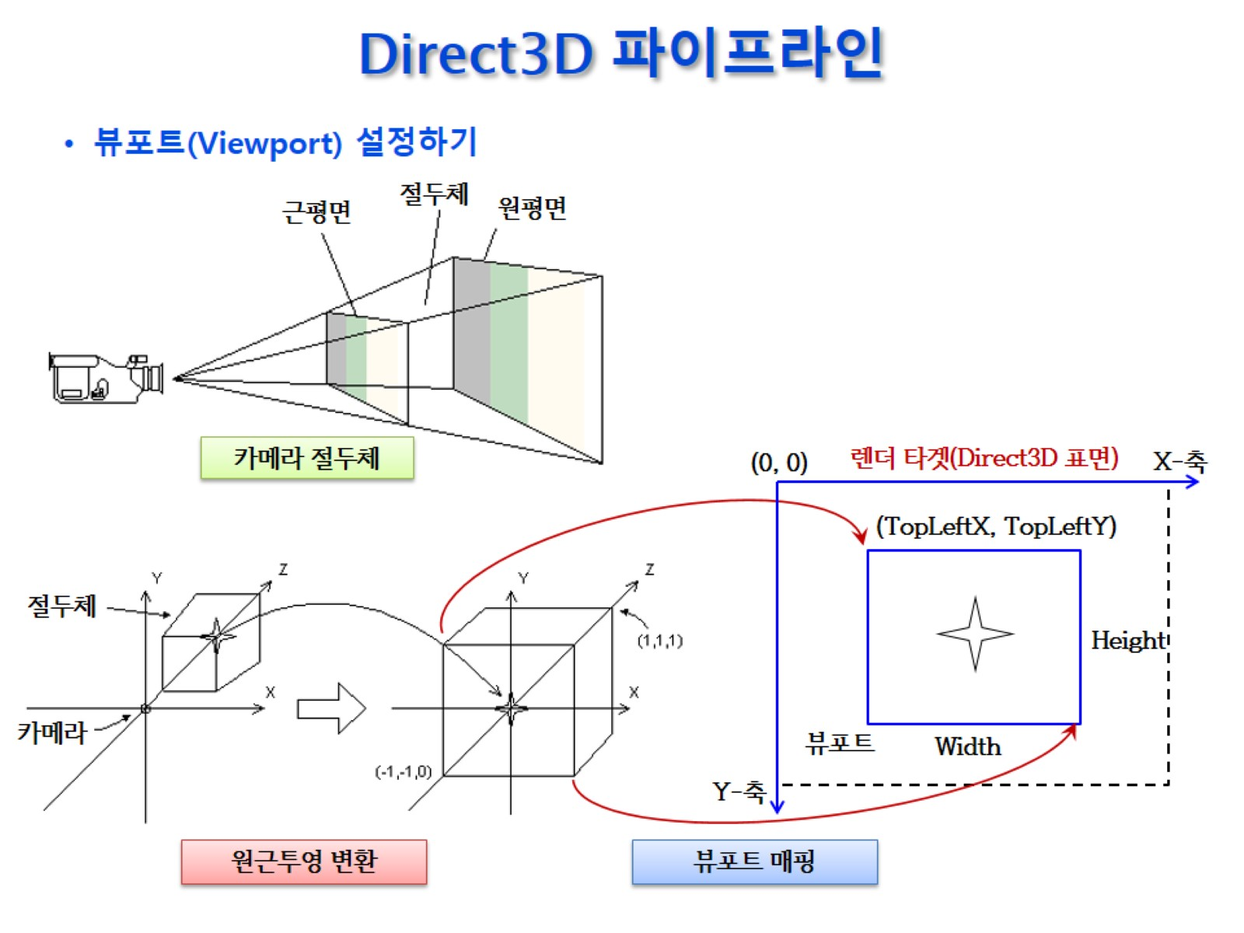
Direct3D 파이프라인

Slide 37
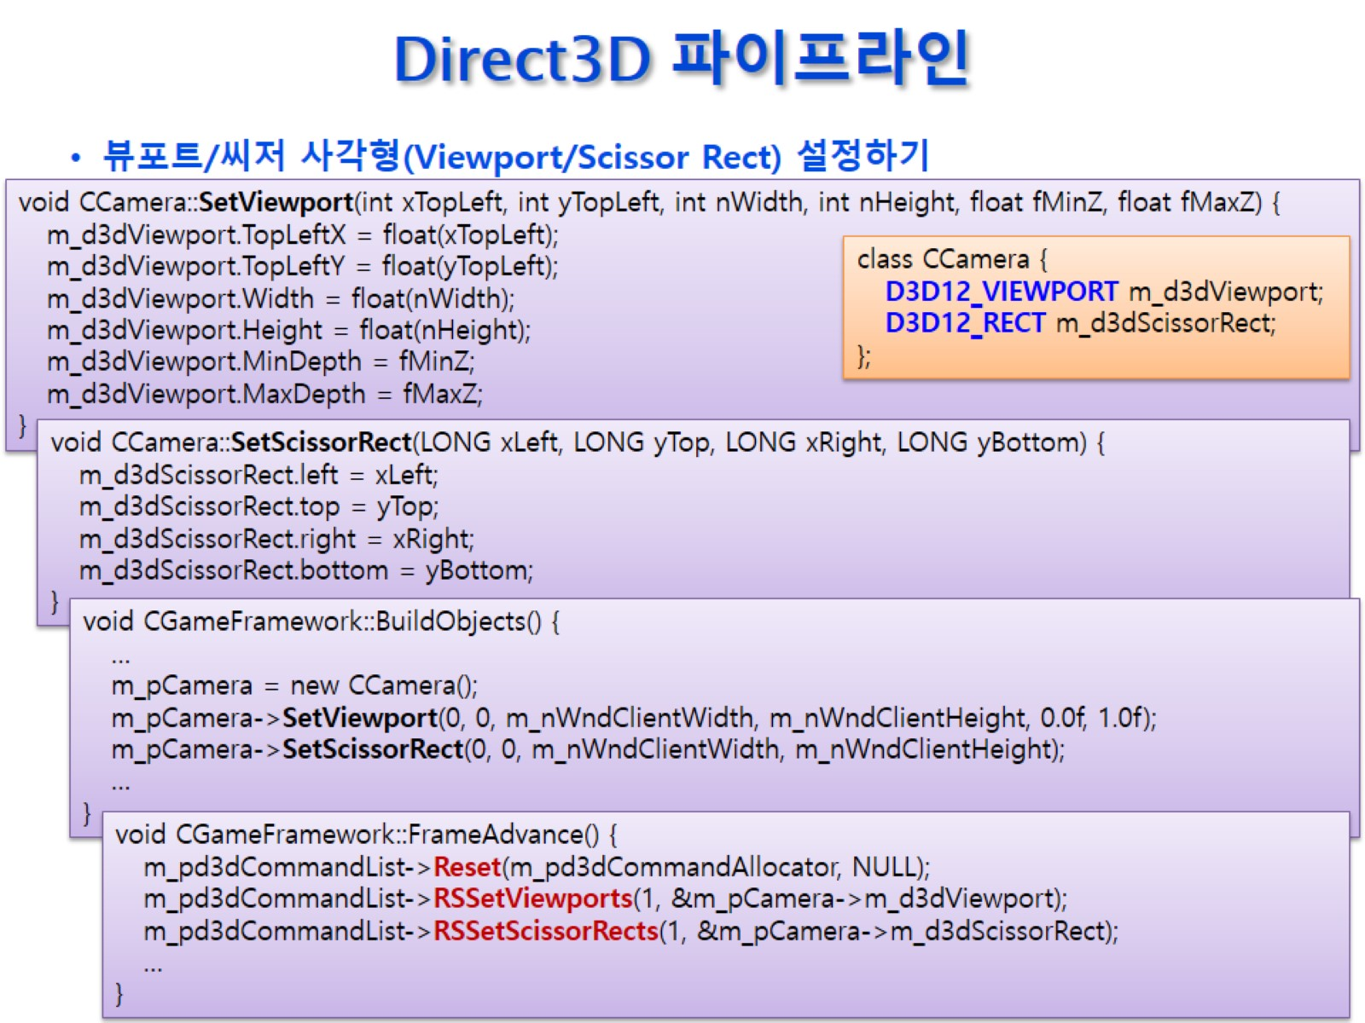
Direct3D 파이프라인

Slide 38
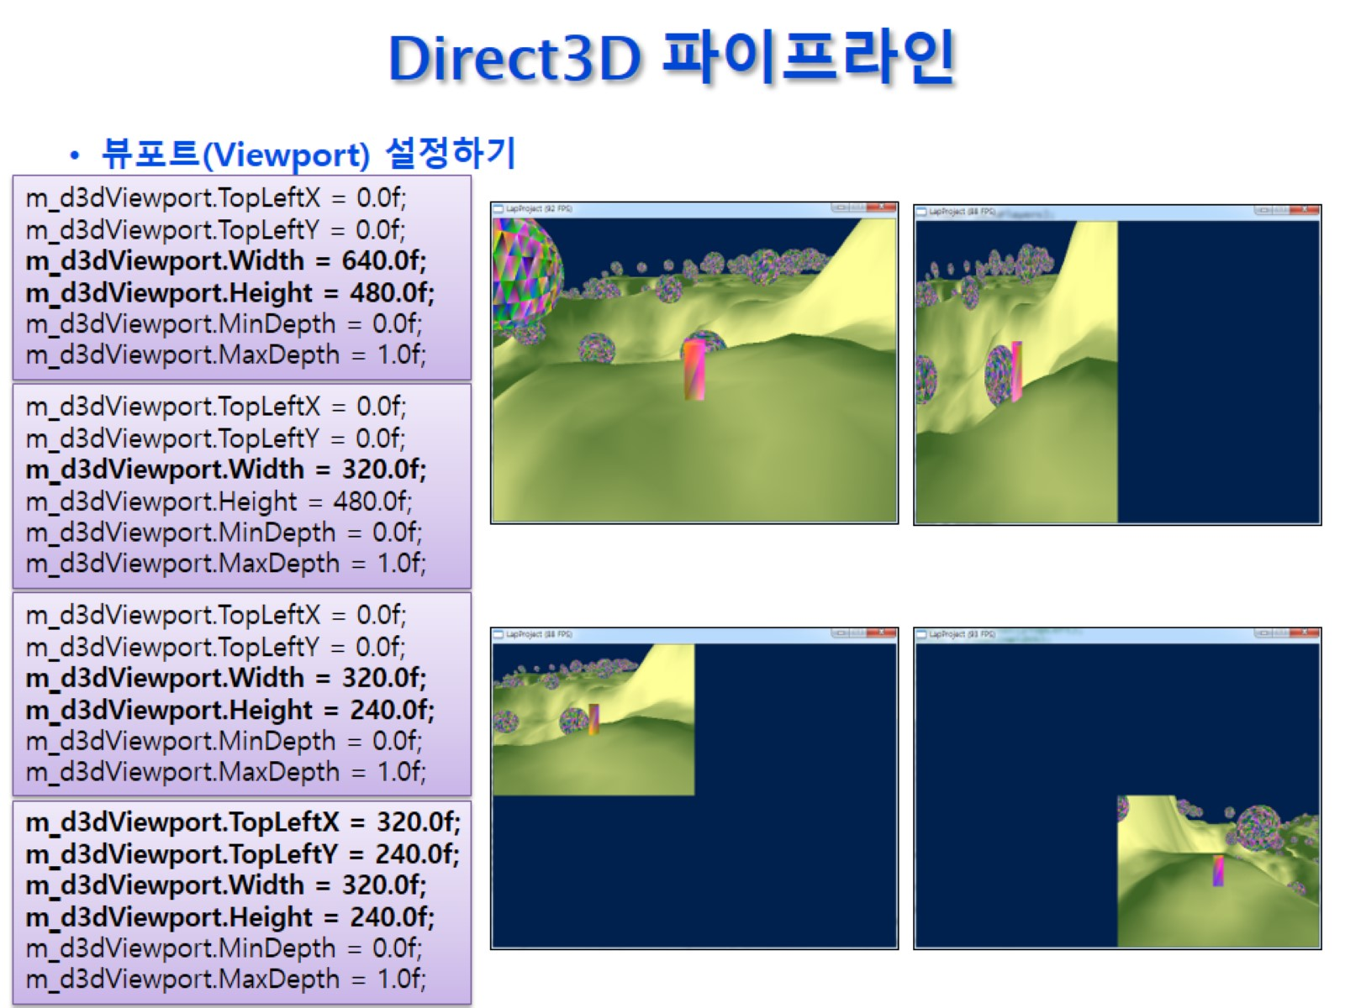
Direct3D 파이프라인

Slide 39
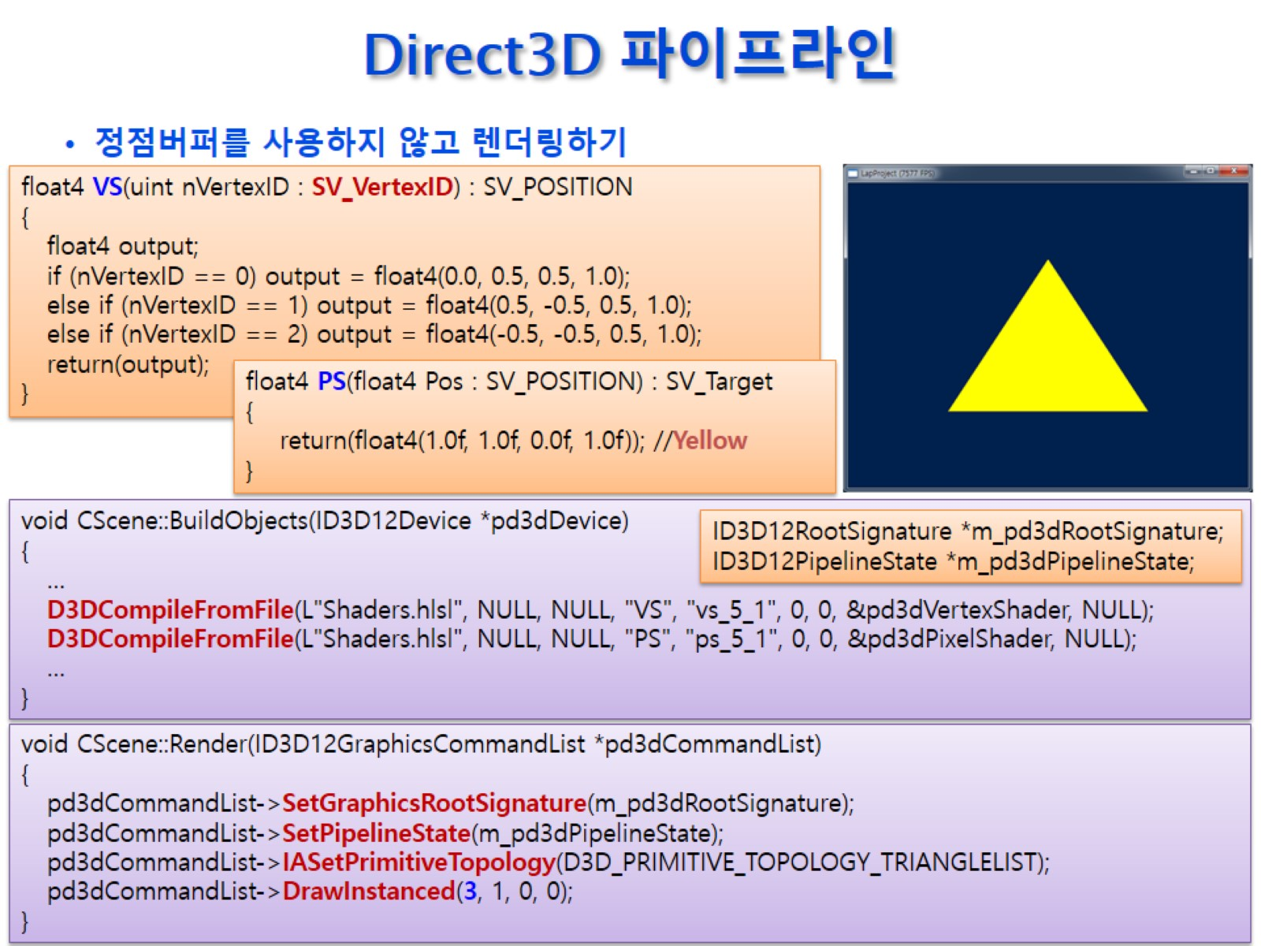
Direct3D 파이프라인

Slide 40
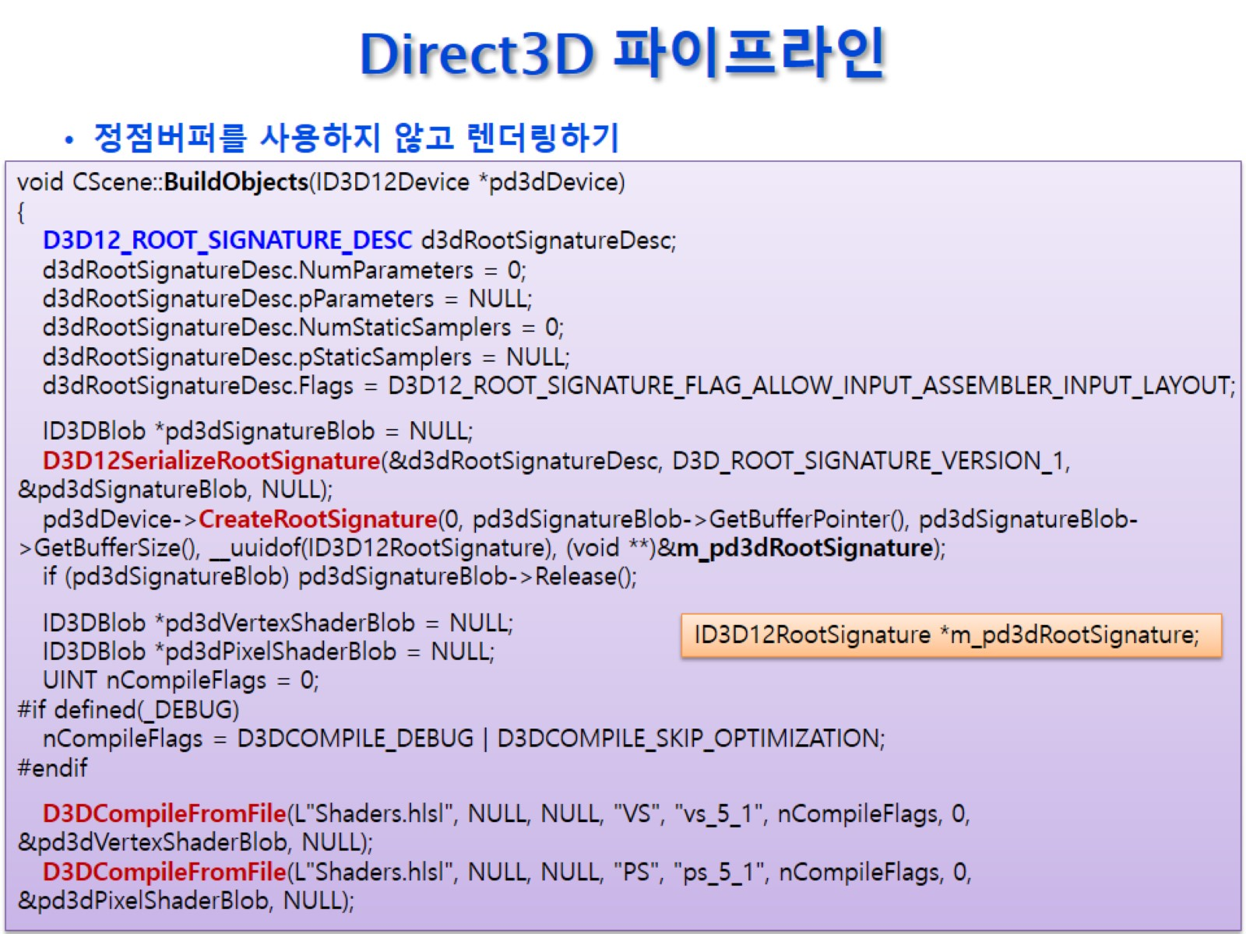
Direct3D 파이프라인

Slide 41
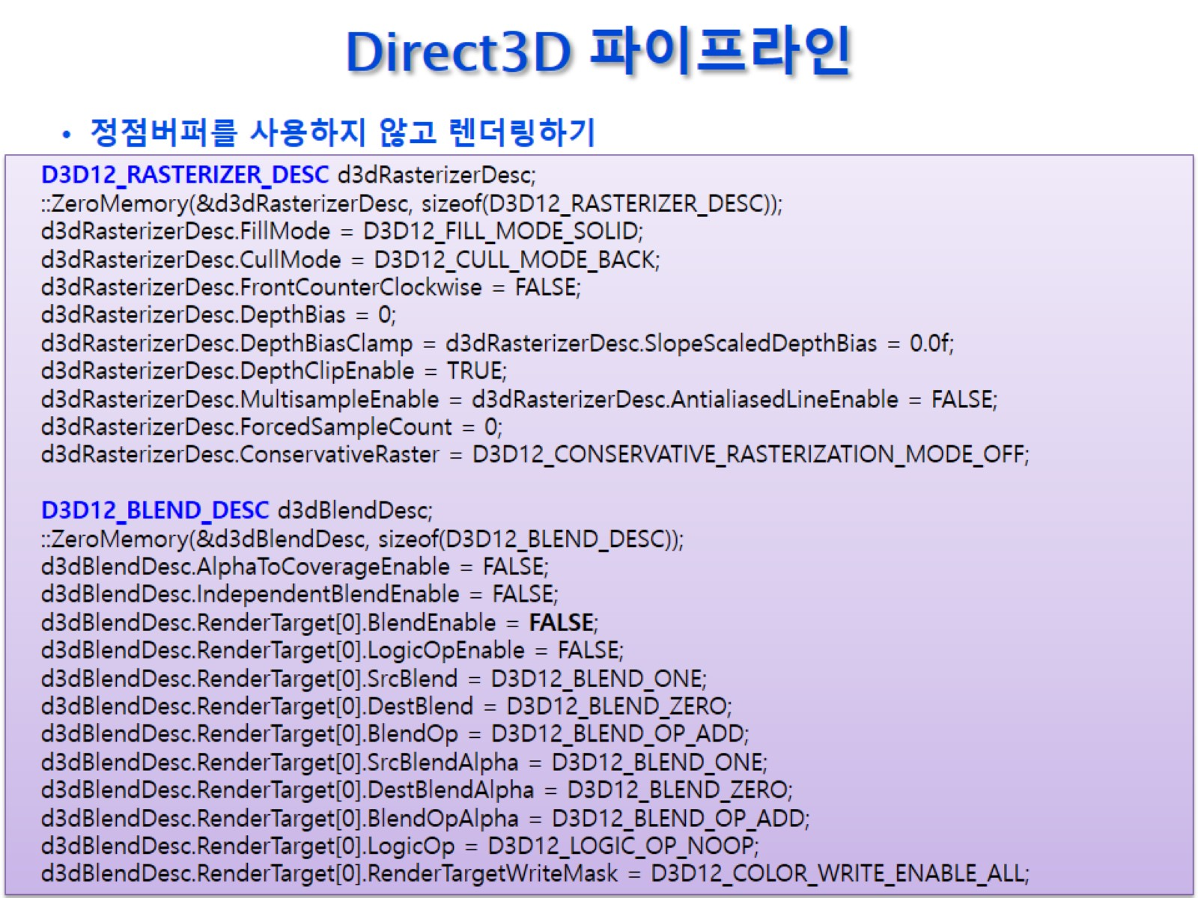
Direct3D 파이프라인

Slide 42
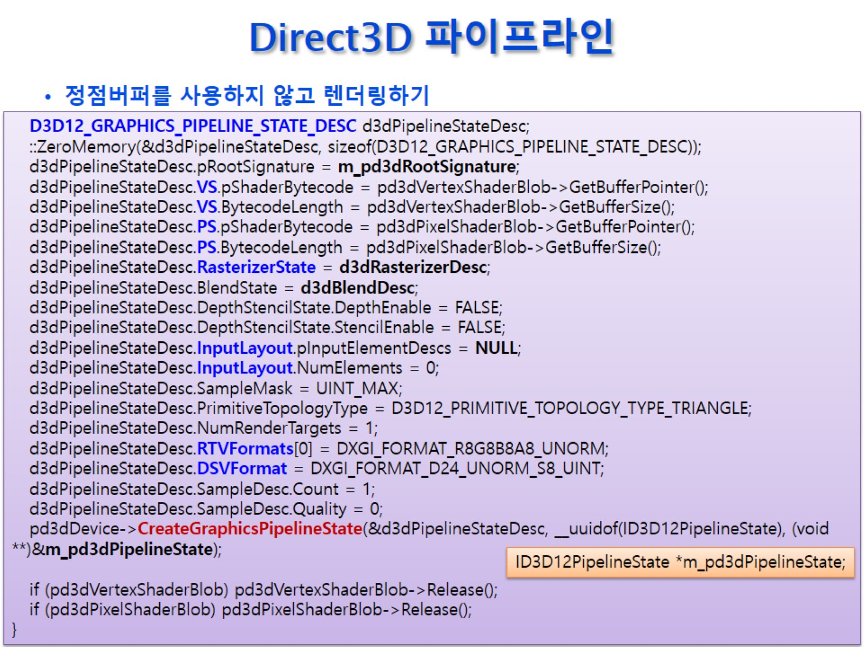
Direct3D 파이프라인

Slide 43
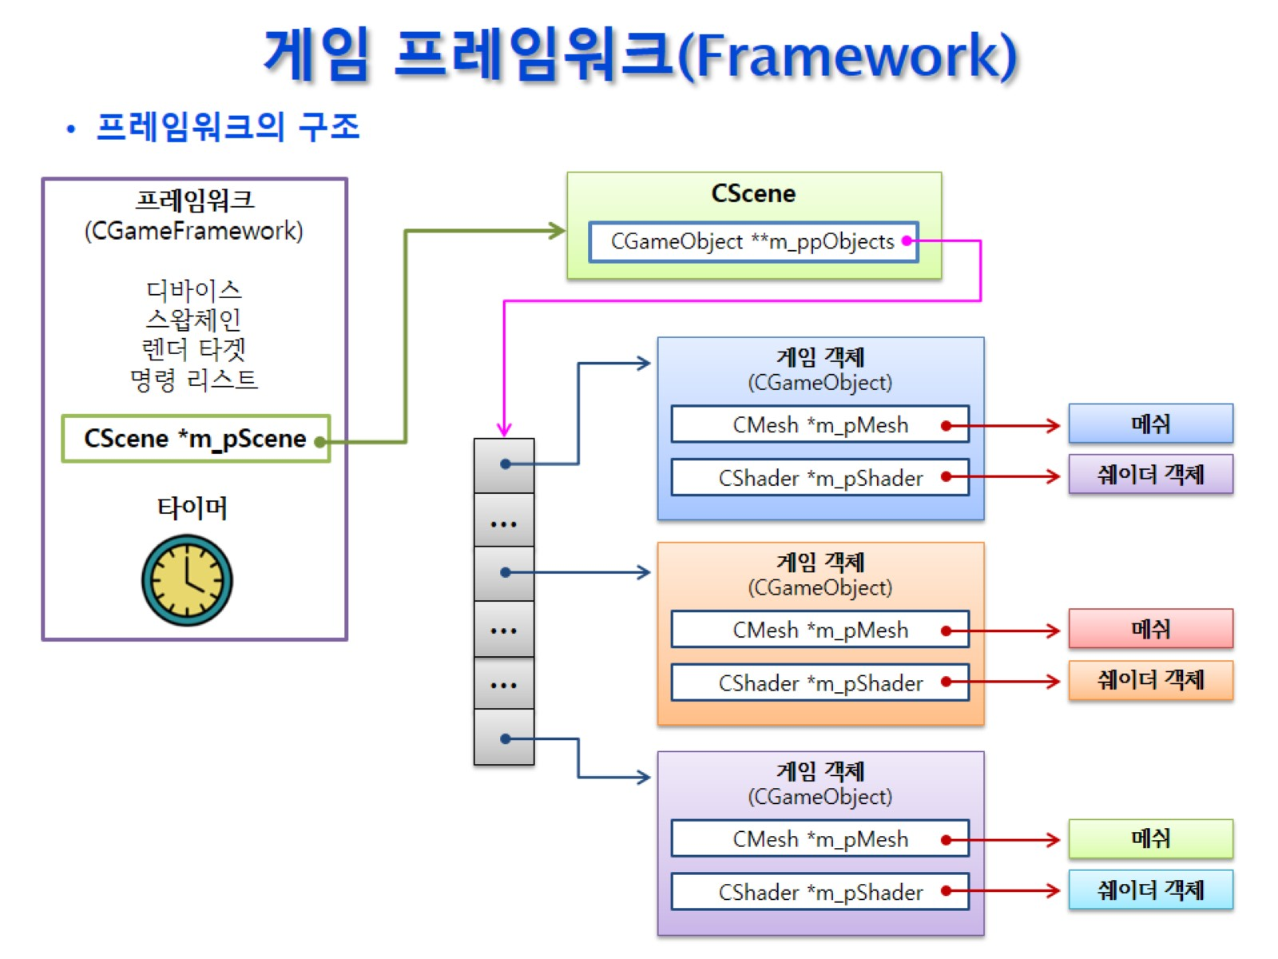
게임 프레임워크(Framework)

Slide 44
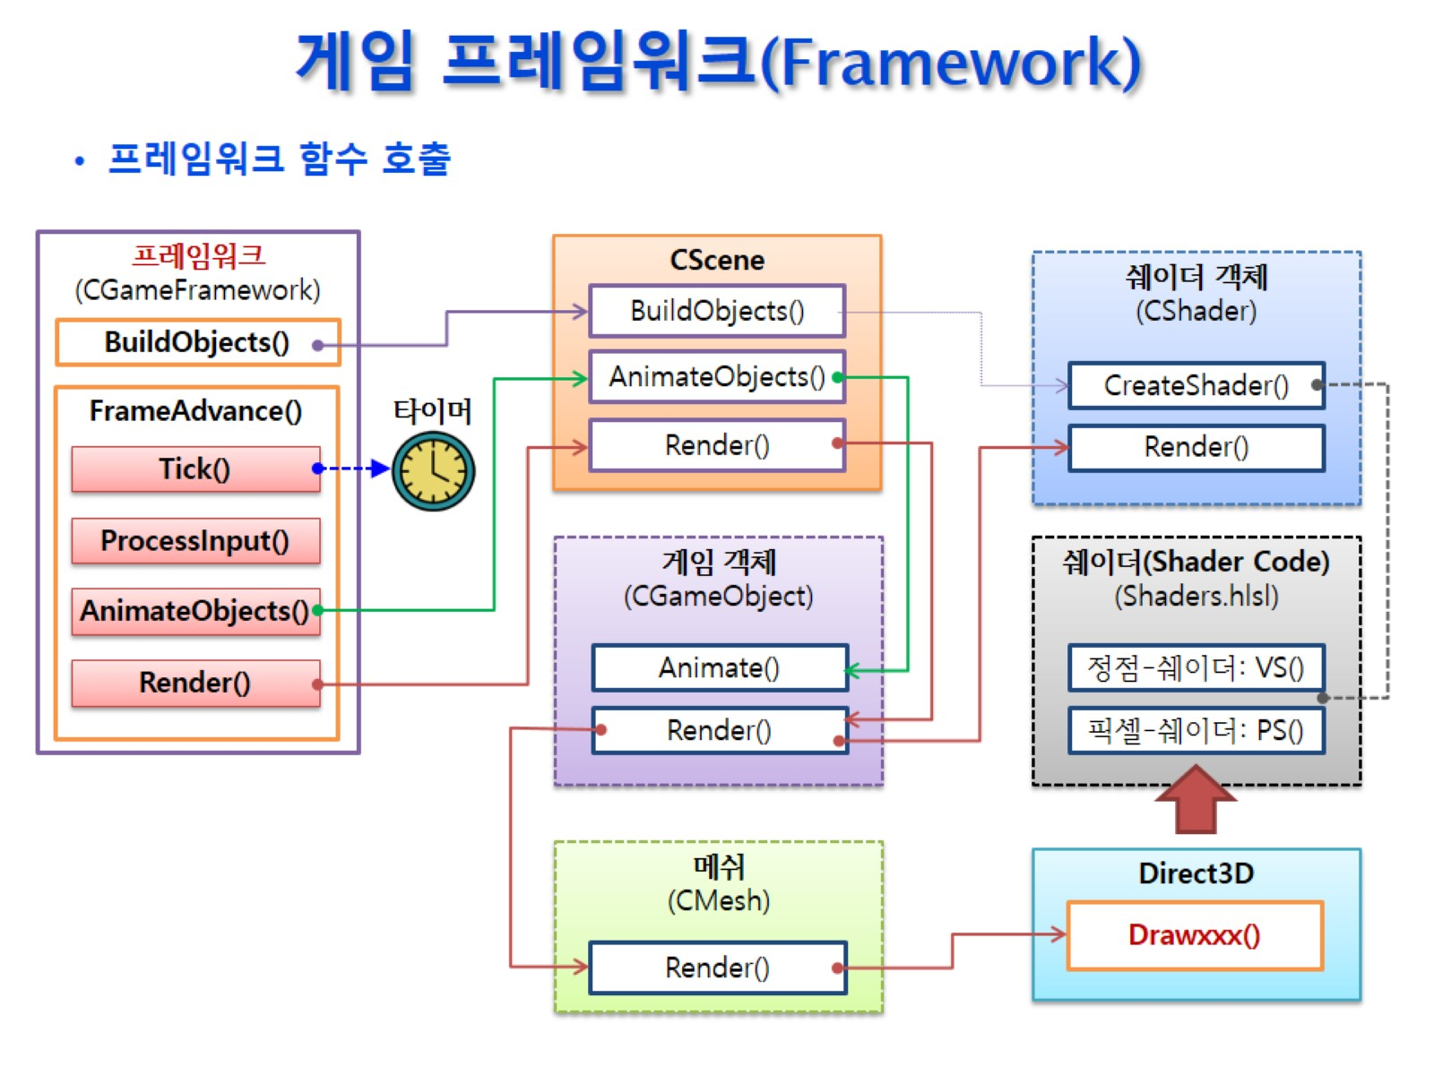
게임 프레임워크(Framework)

Slide 45
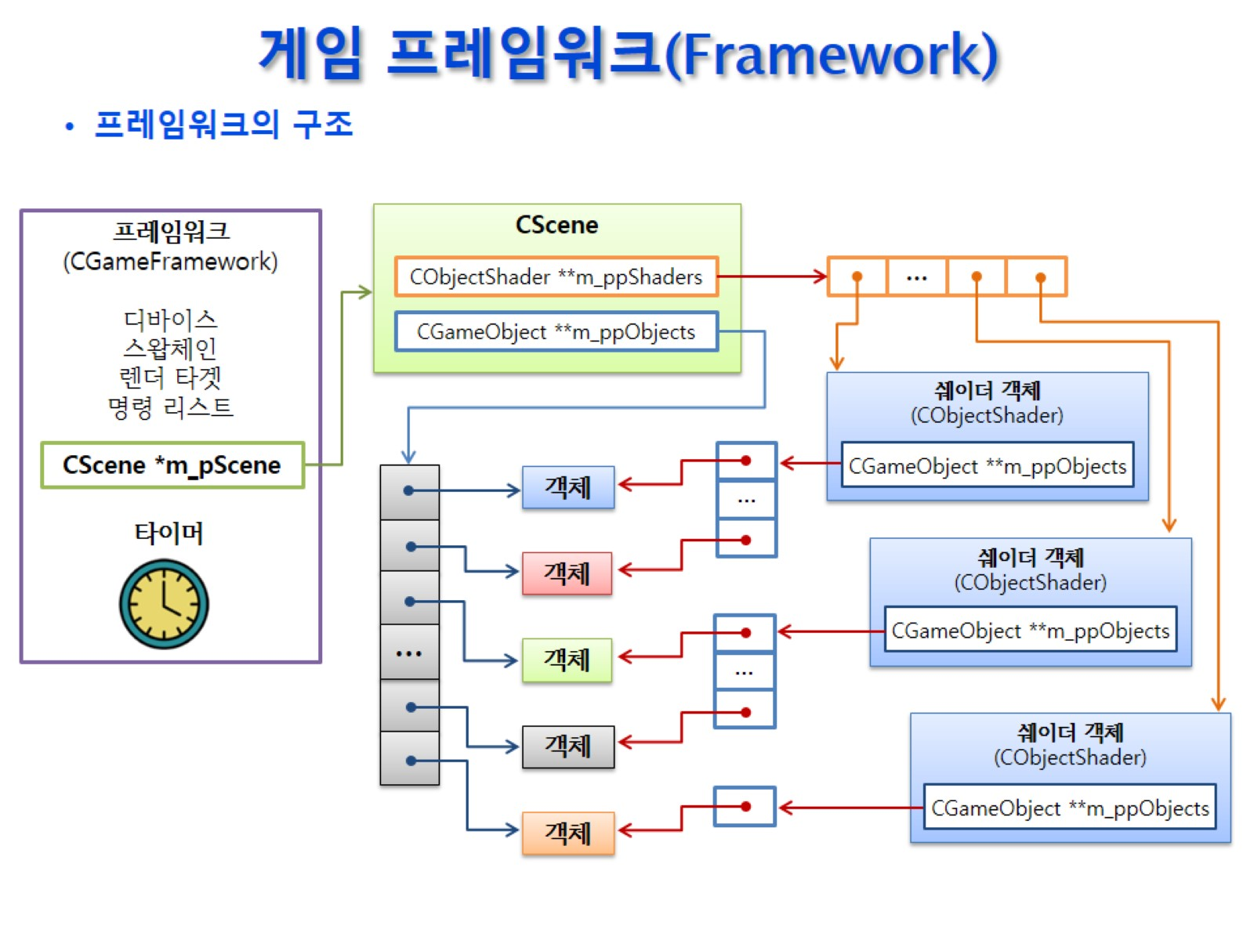
게임 프레임워크(Framework)

Slide 46
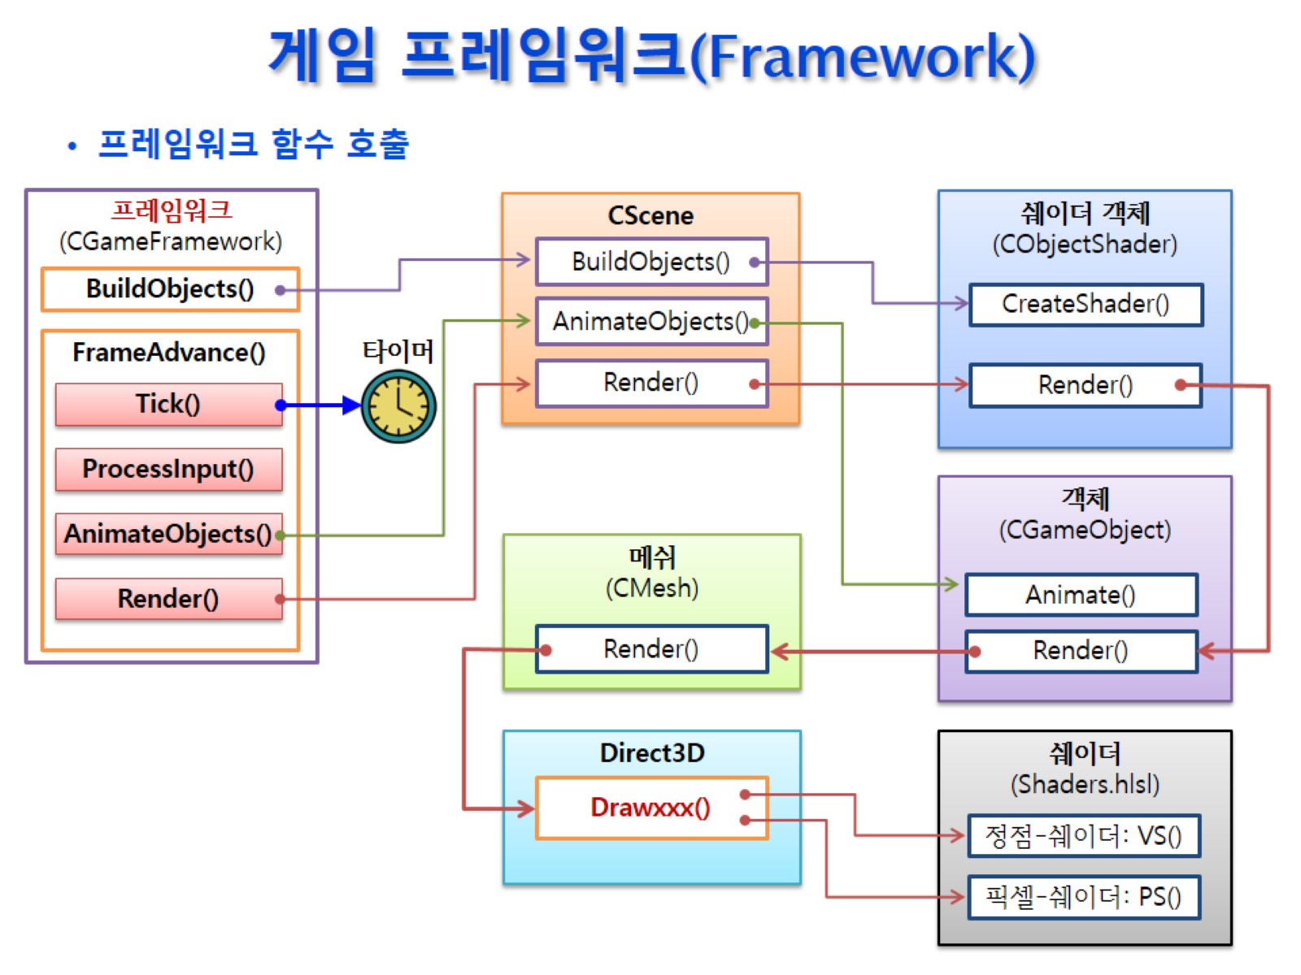
게임 프레임워크(Framework)

Slide 47
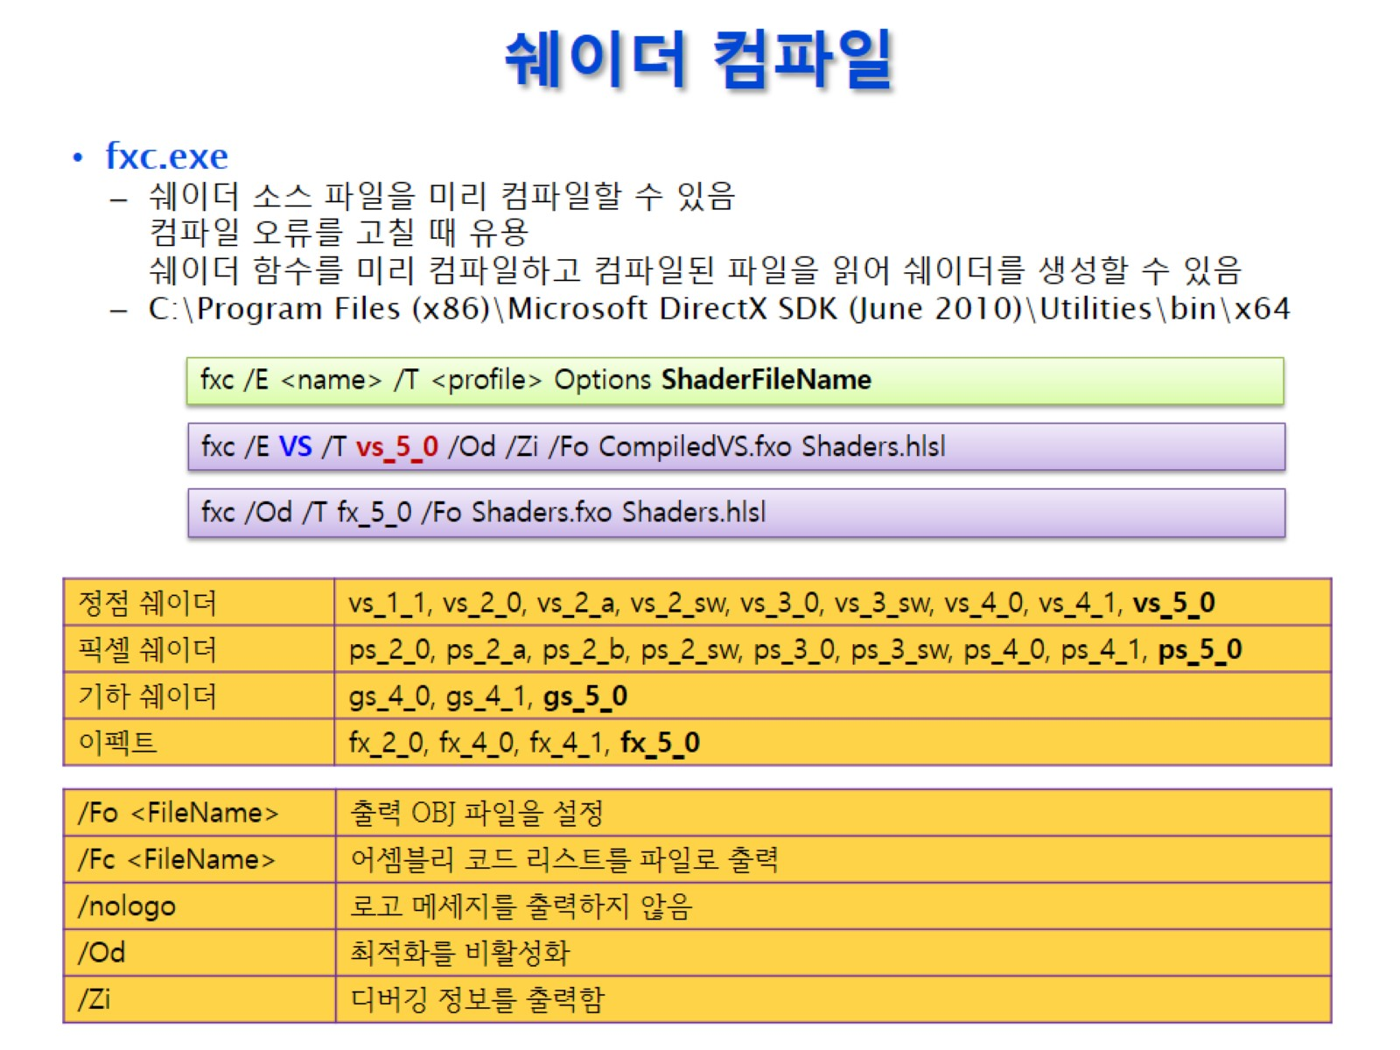
쉐이더 컴파일

Slide 48
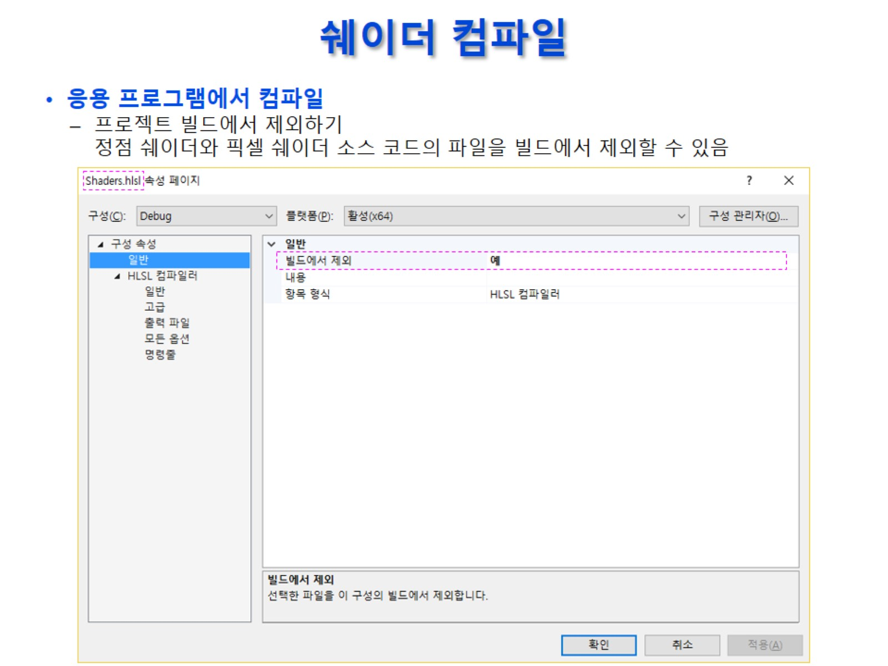
쉐이더 컴파일

Slide 49
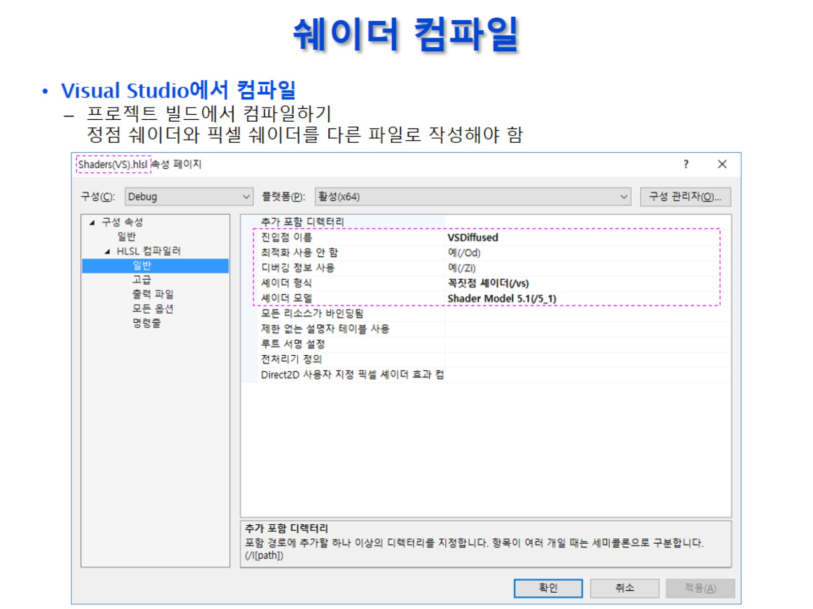
쉐이더 컴파일

Slide 50
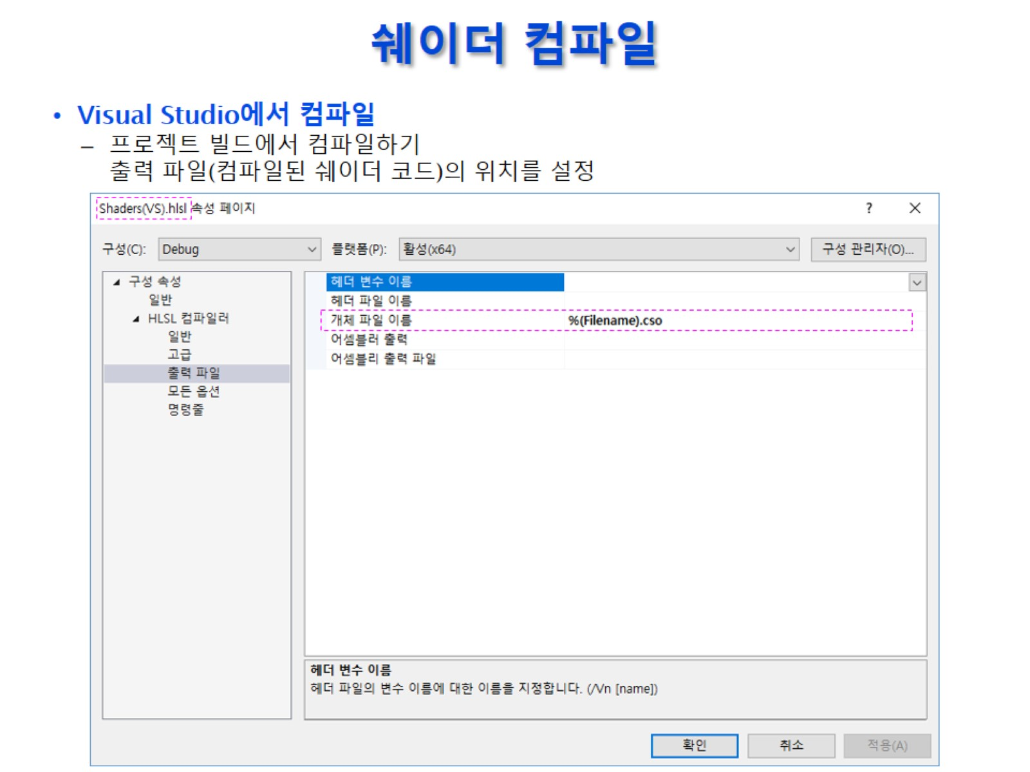
쉐이더 컴파일

Slide 51

쉐이더 컴파일

